Slide 1
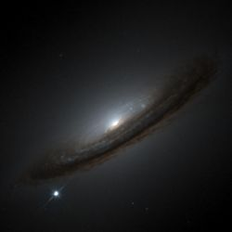
Die dunkle Seite des Universums
Bruno Leibundgut
European Southern Observatory (ESO)

Slide 2
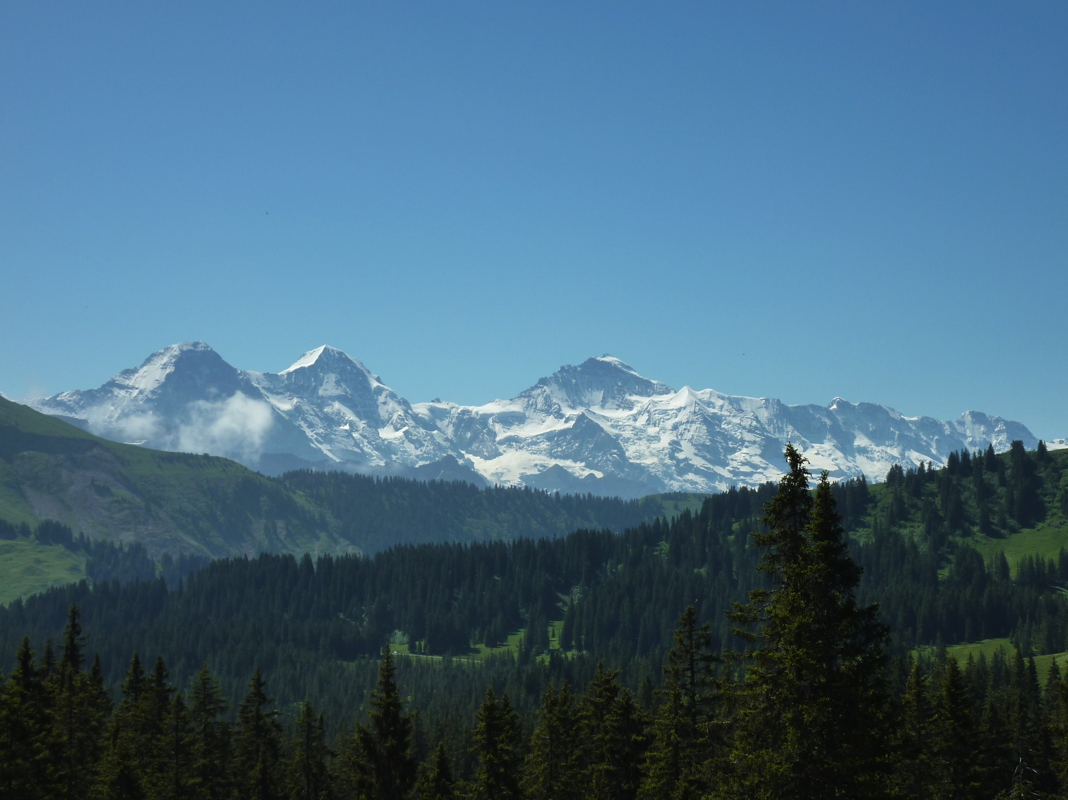
Wie sehen wir unsere Welt?

Slide 3
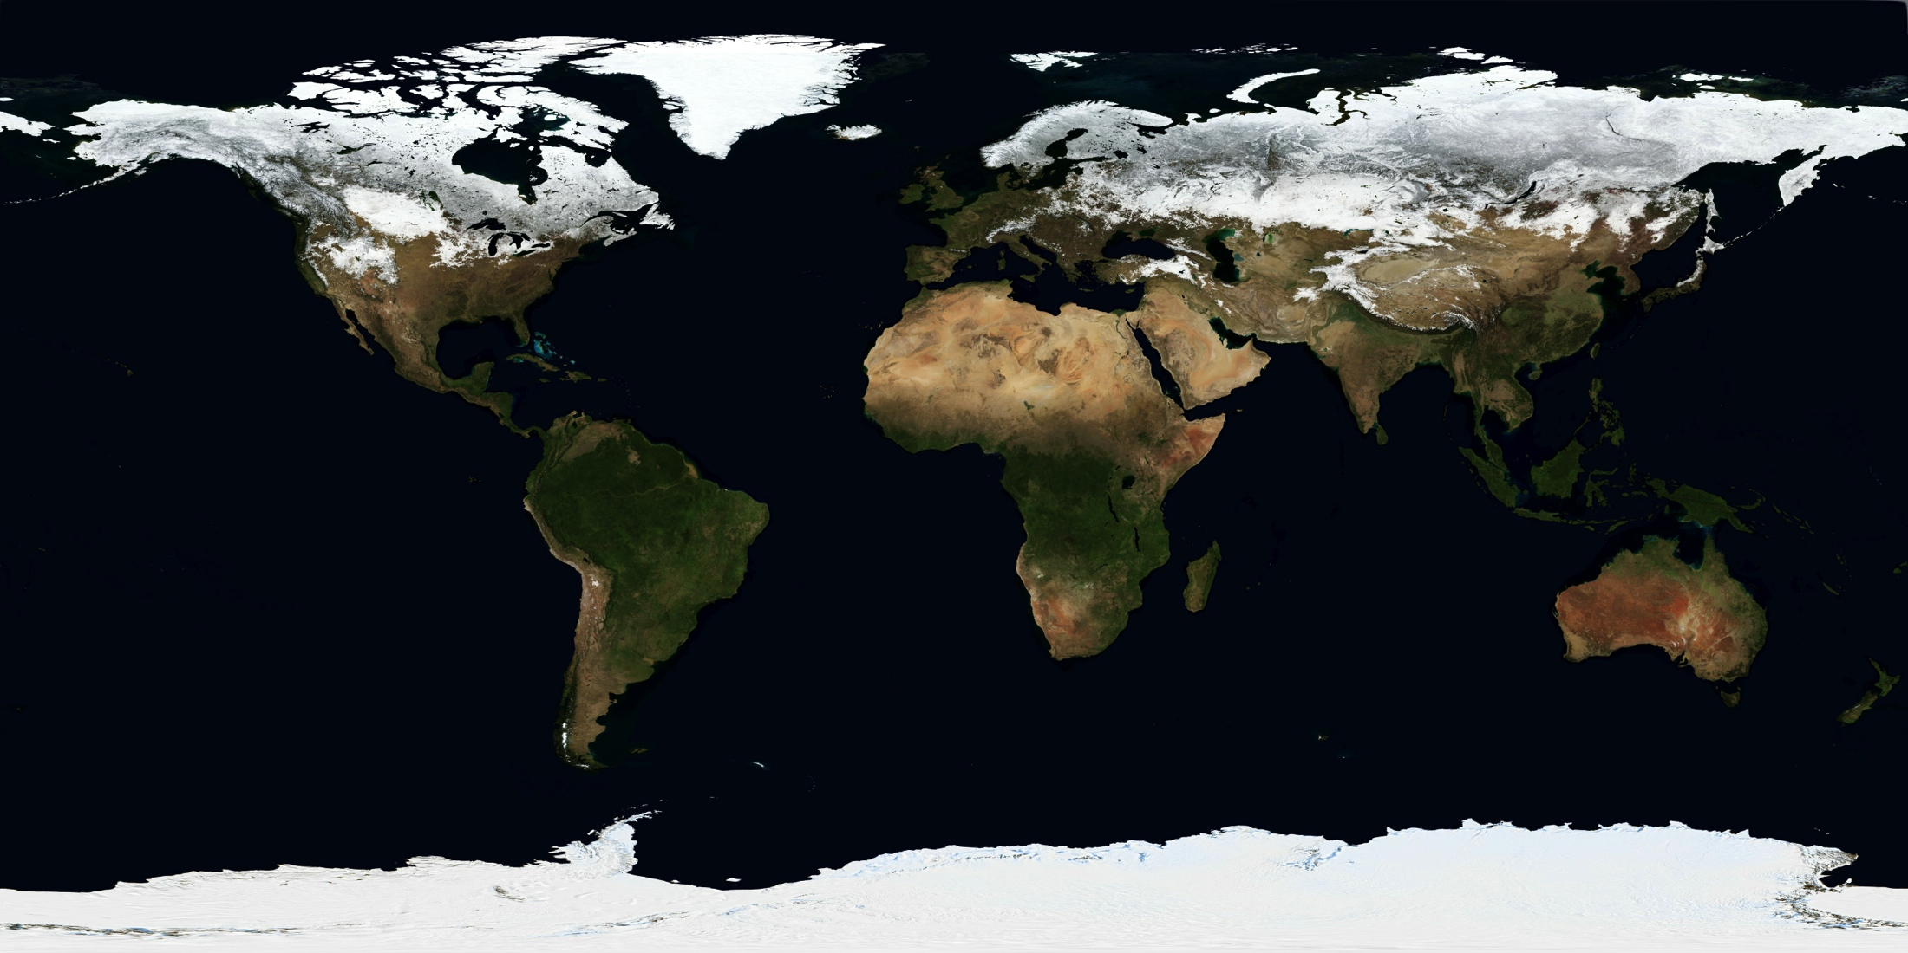
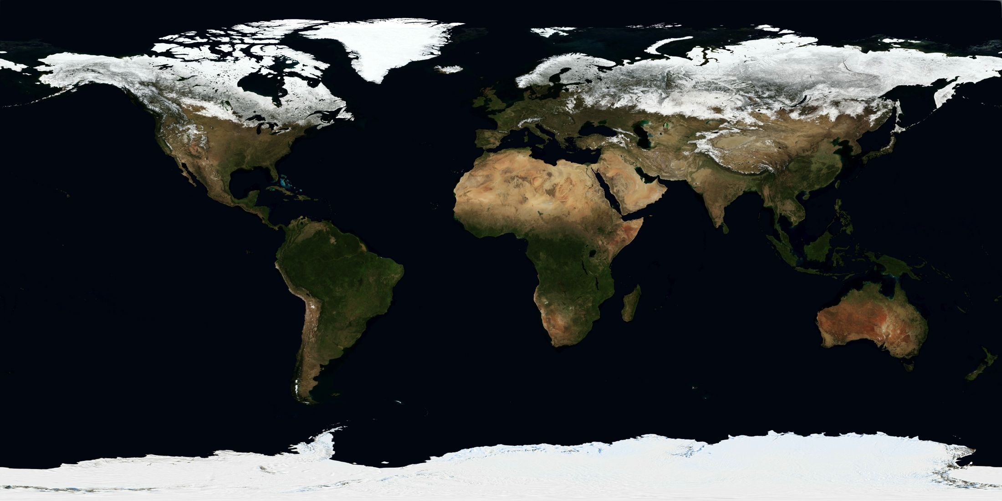
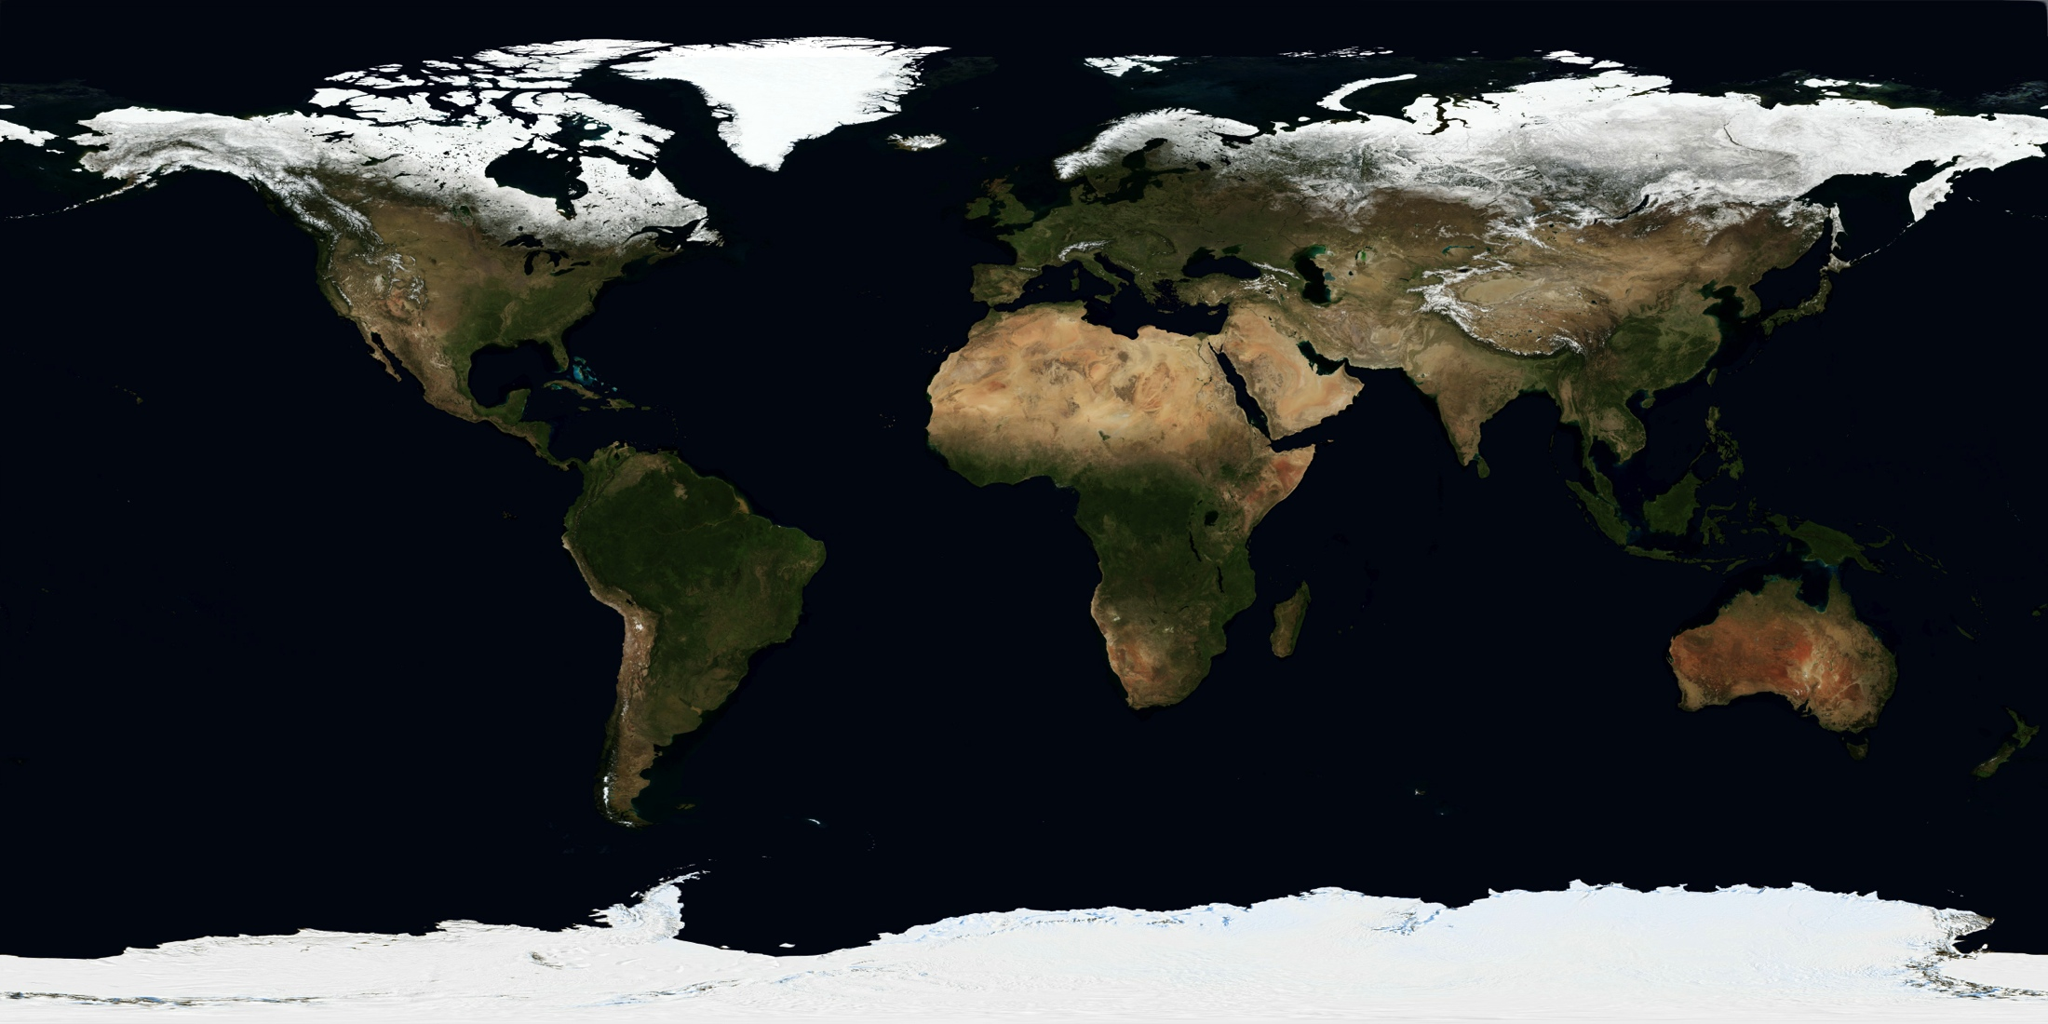

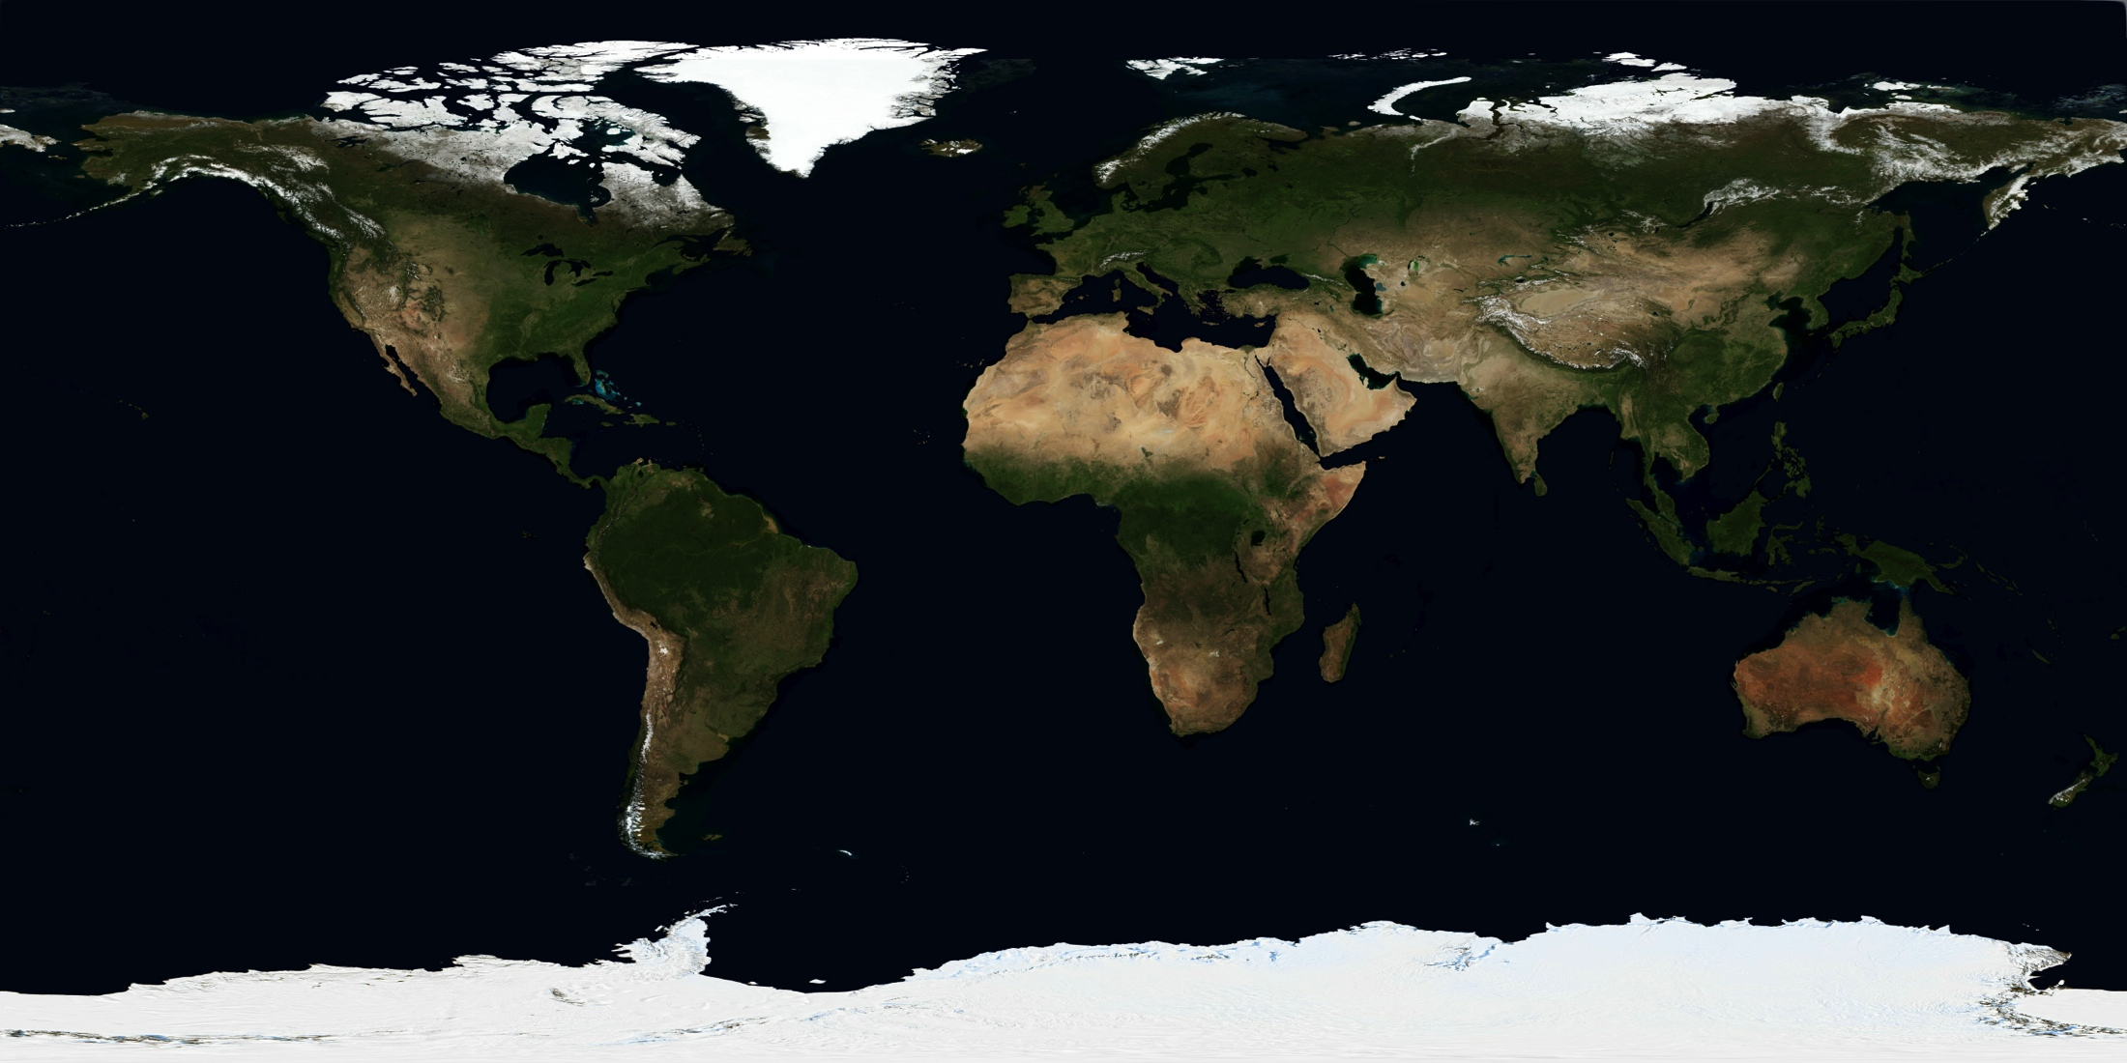
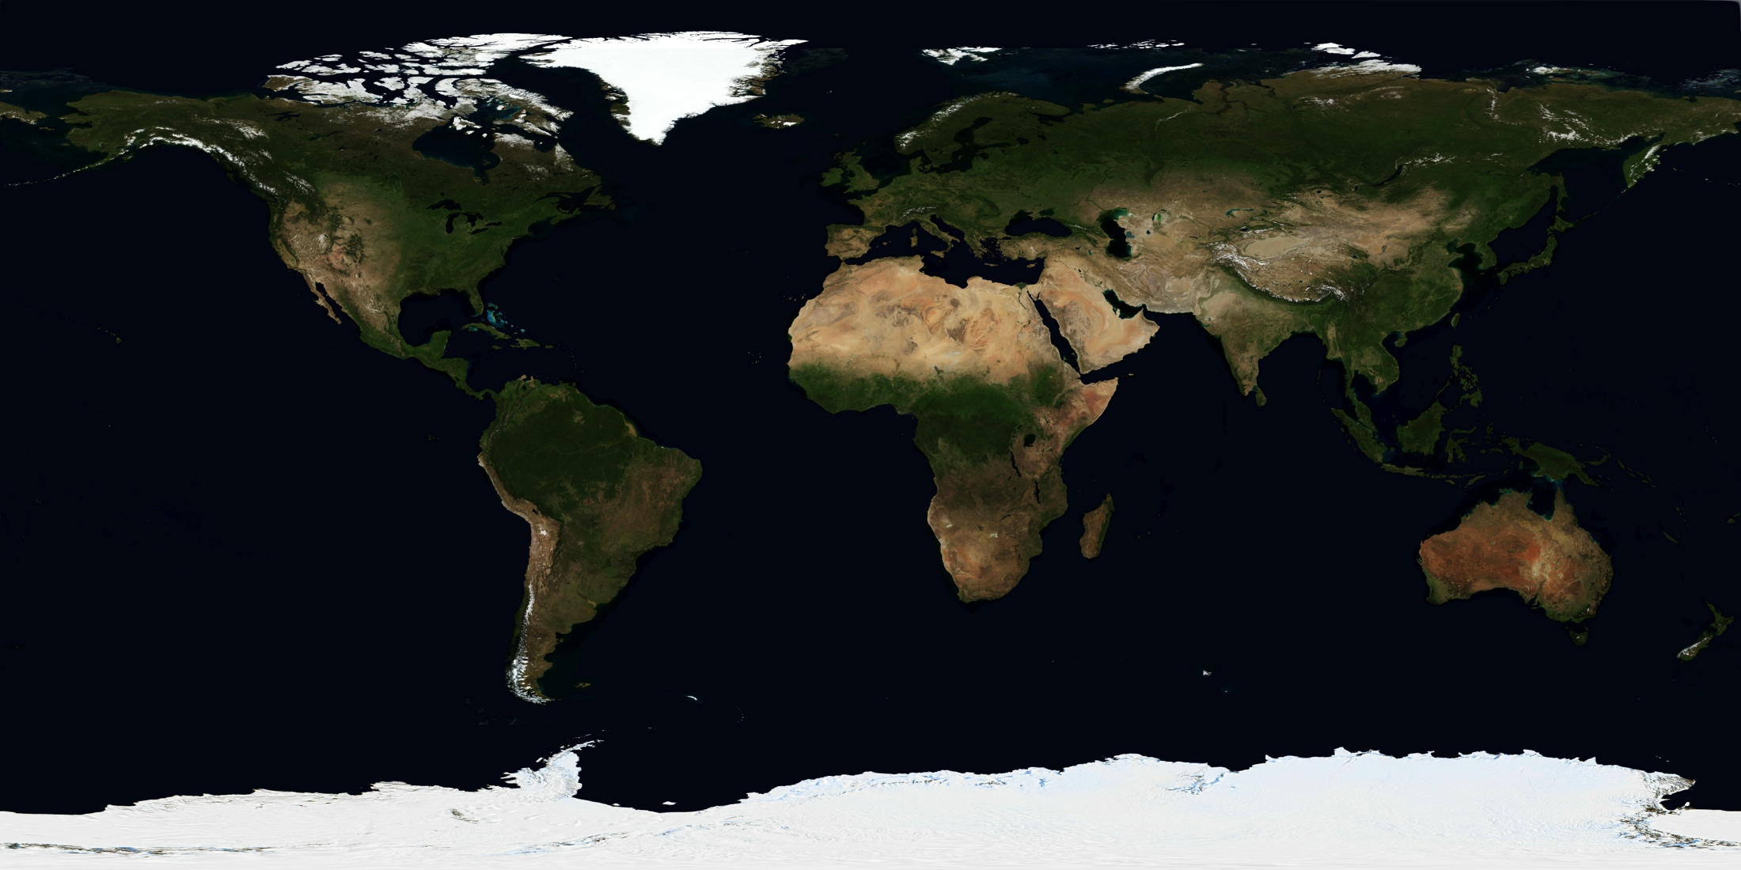
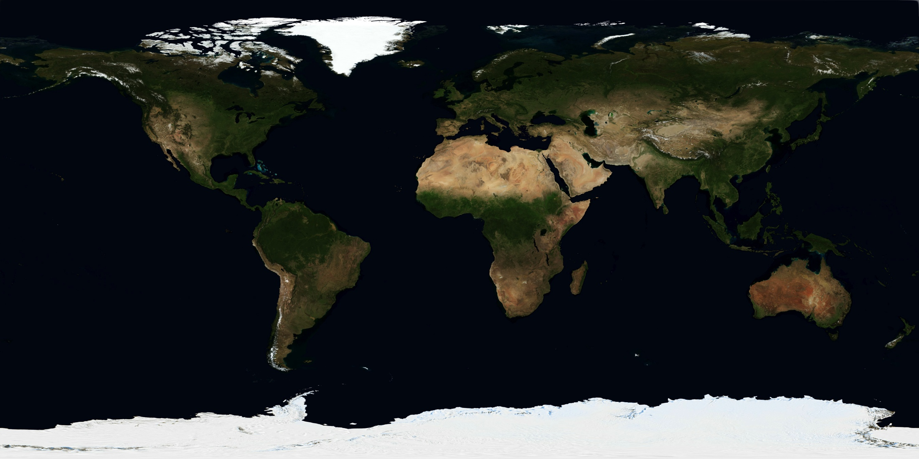

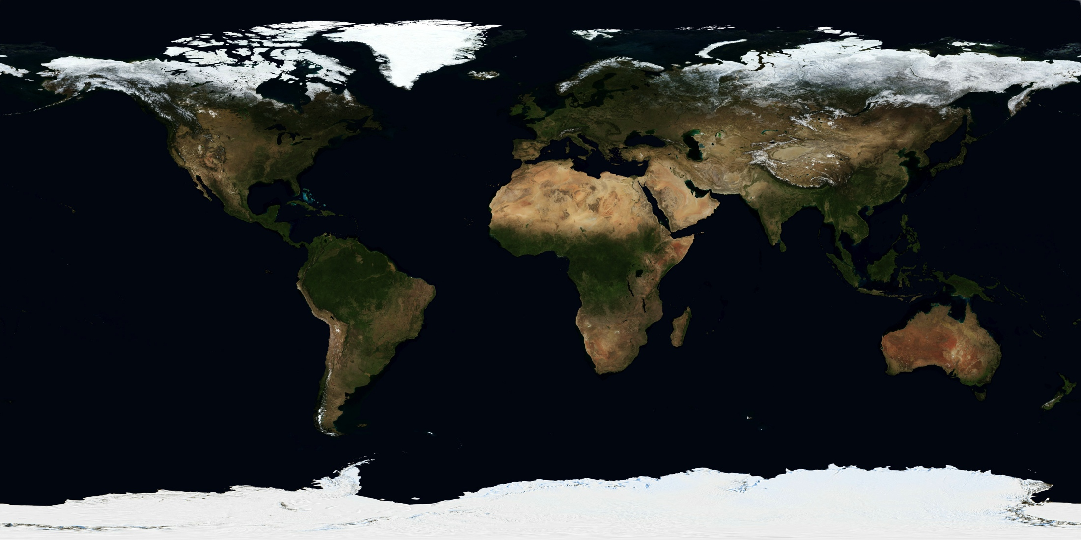
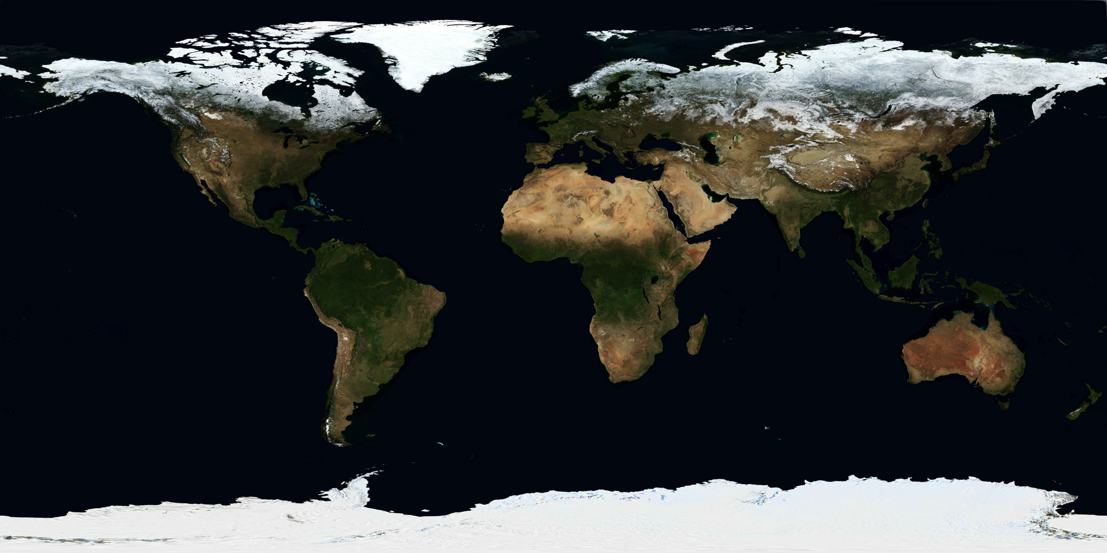
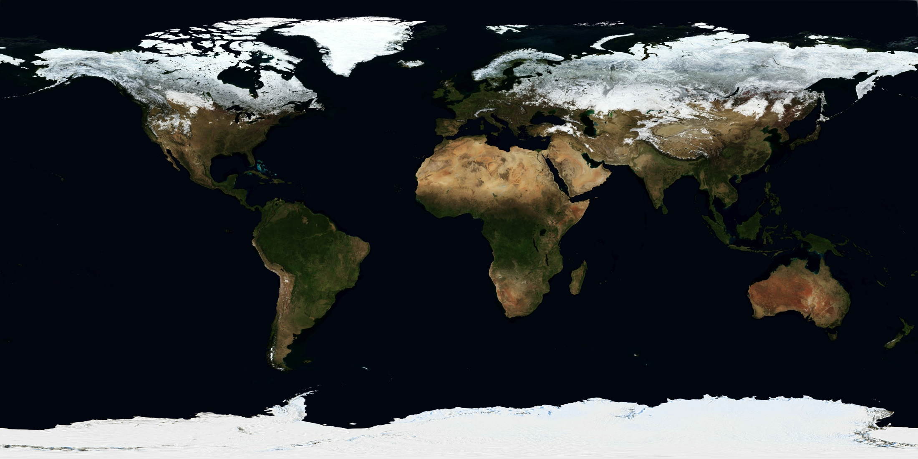
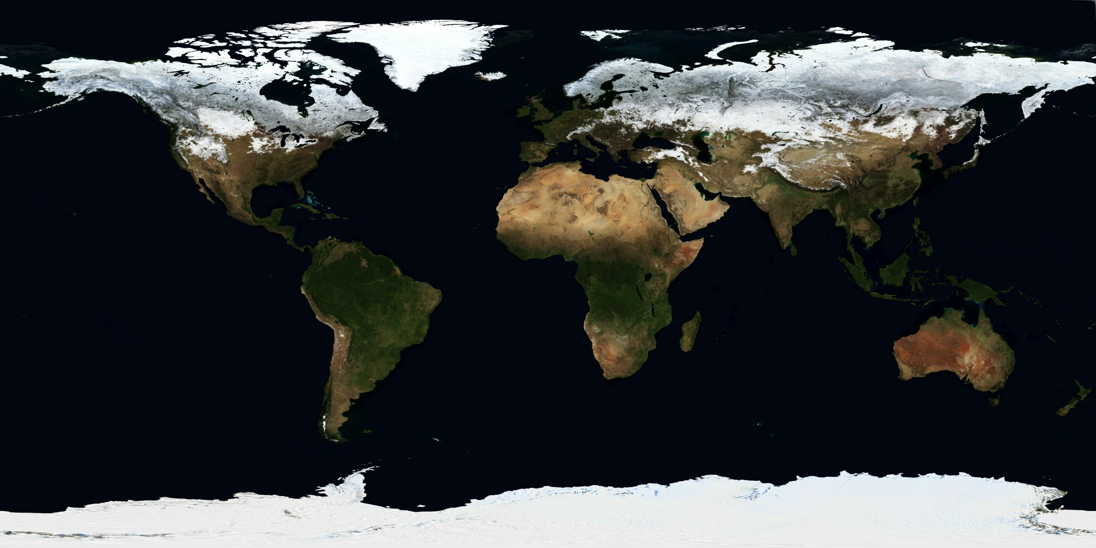
Die Welt im Wandel

Slide 4
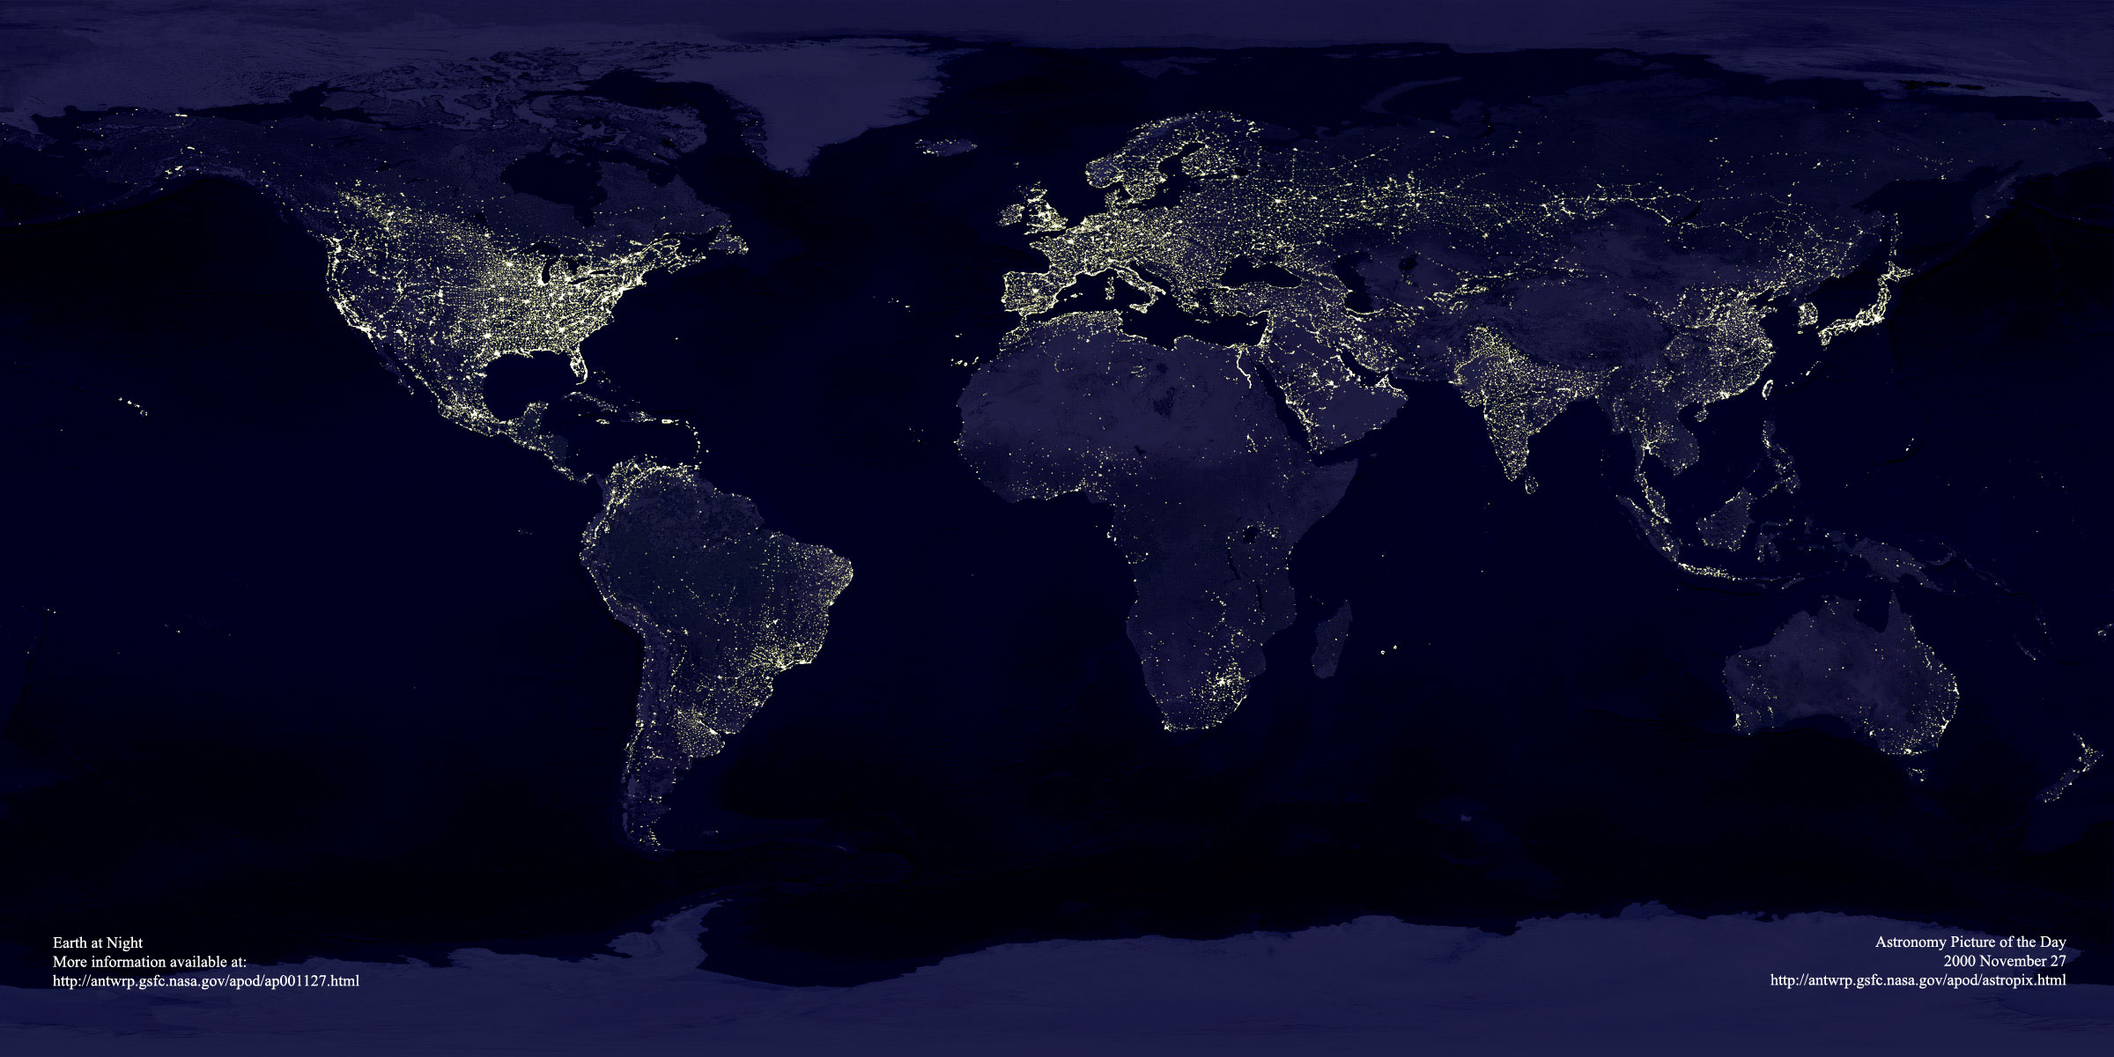
Die dunkle Erde
Maria Laach

Slide 5
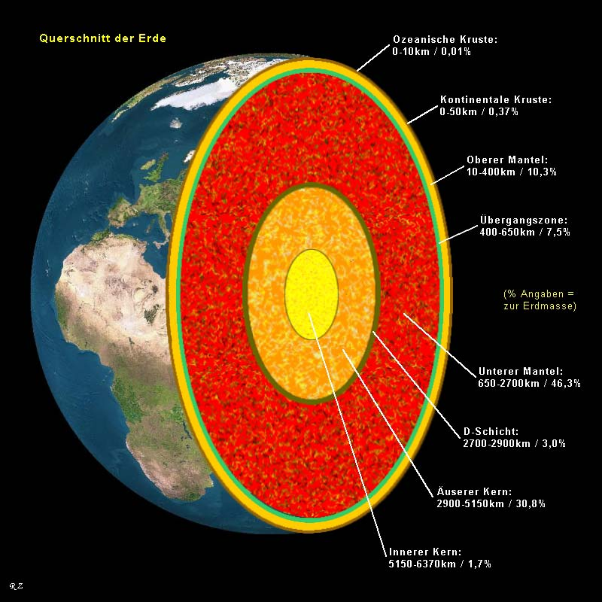
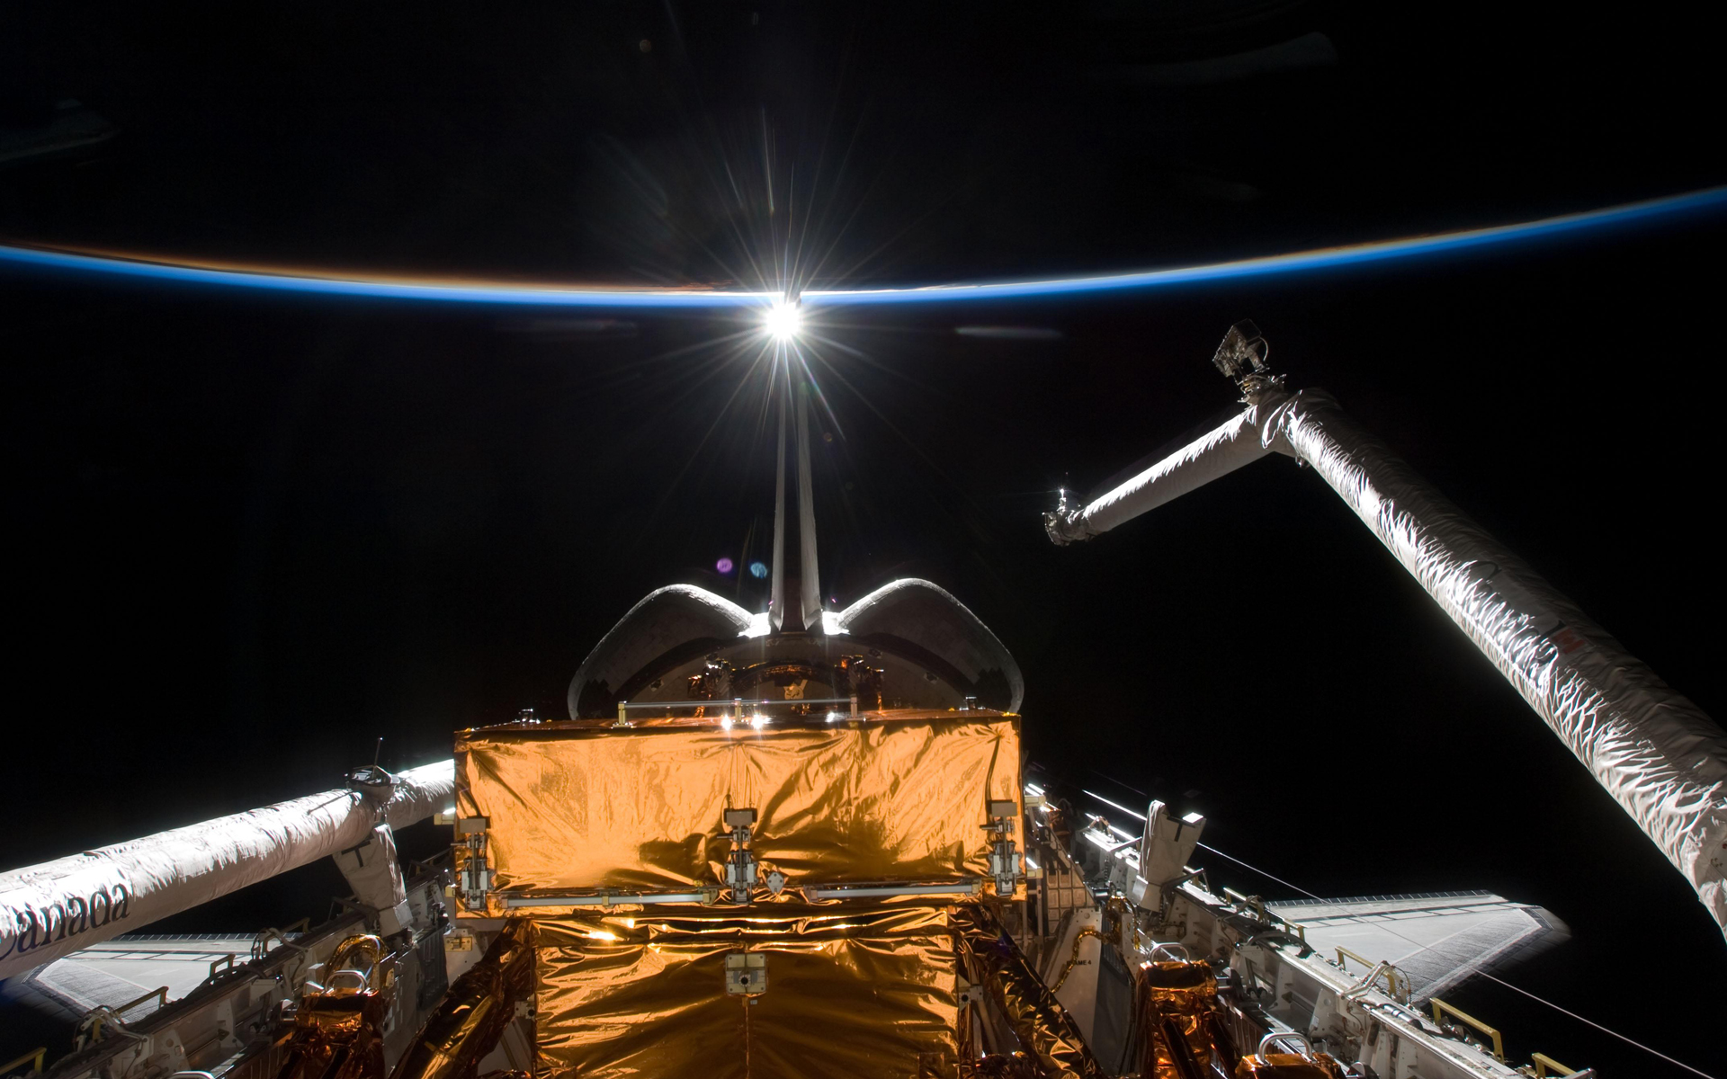

Unser Ort im Universum

Slide 6
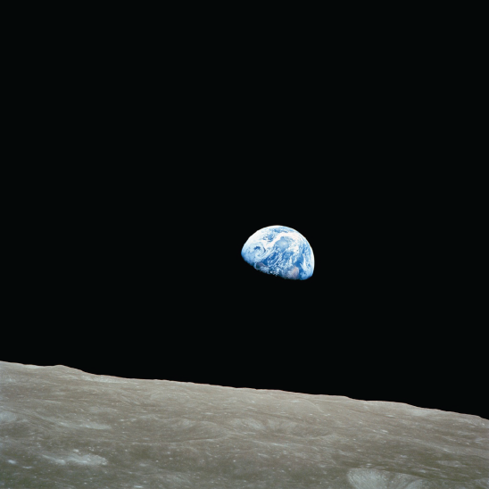
Unser Zuhause
Apollo 8

Slide 7
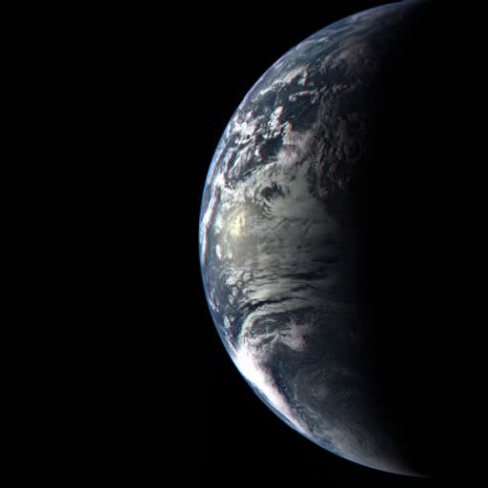
Heimat
MESSENGER (© NASA)

Slide 8
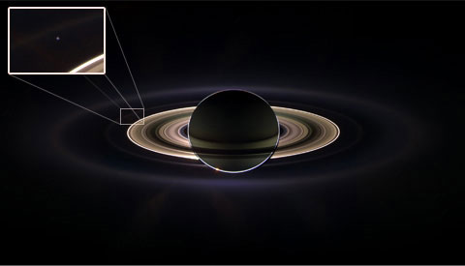
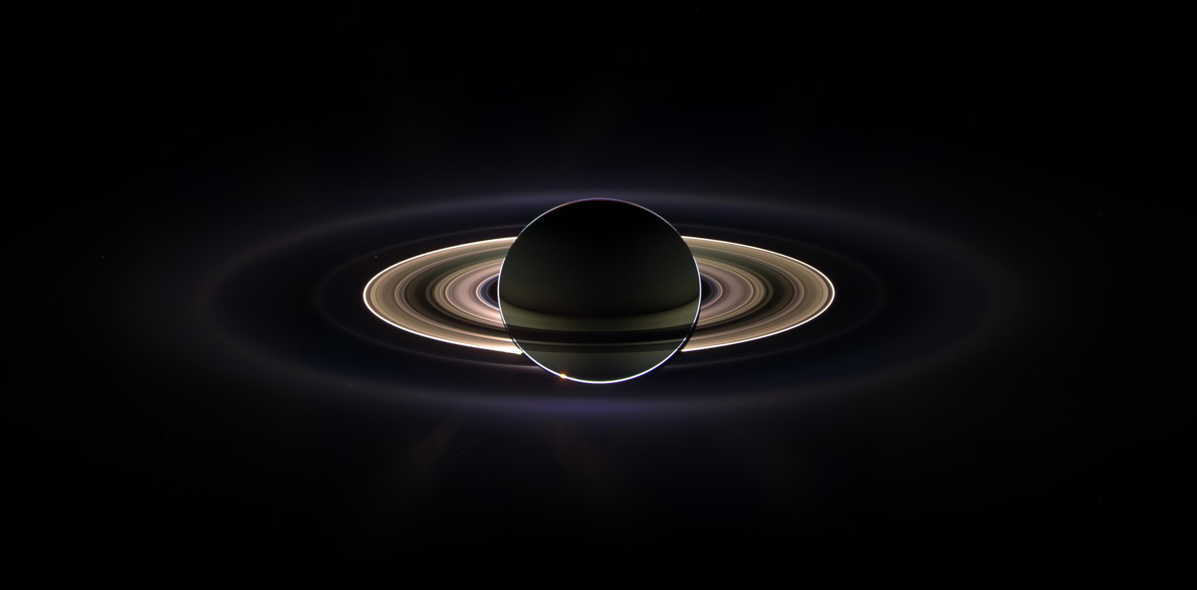
Unser Platz im Sonnensystem
© Cassini/NASA

Slide 9
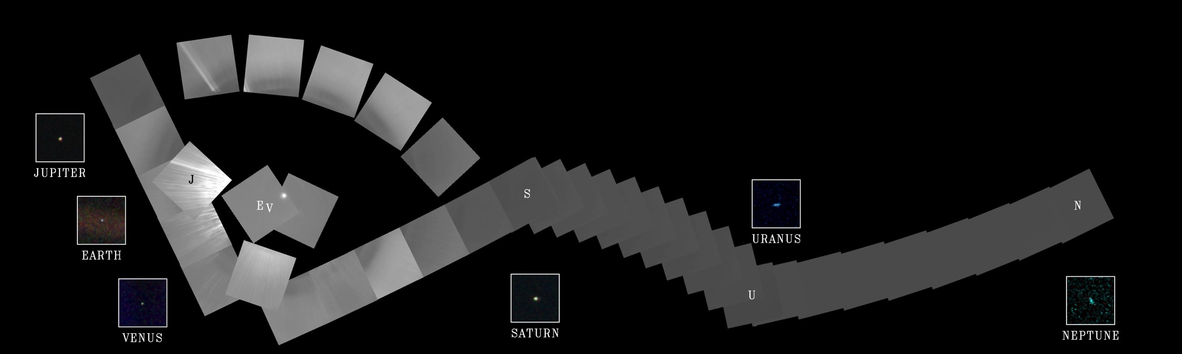
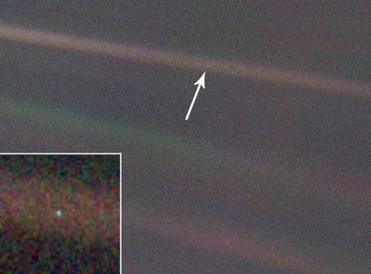
Die Planetenfamilie im Sonnensystem
Voyager 1

Slide 10
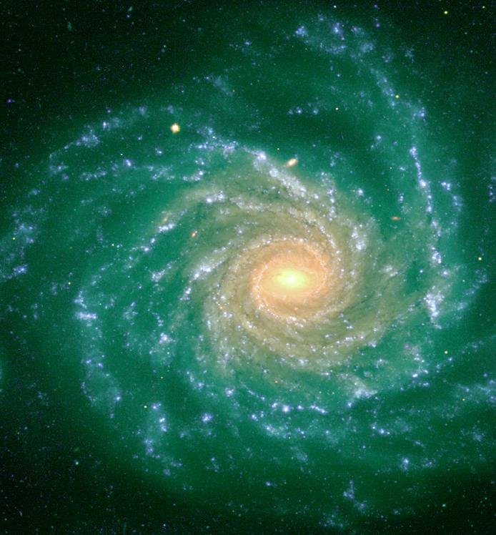
Unser Platz in der Milchstrasse
27000 Lichtjahre
Hallo

Slide 11
1. Januar:
Urknall
Die Milchstraße entsteht
Sonne und Planeten entstehen
Erste Einzeller
Erste mehrzellige Lebewesen
Januar | Februar | März | April | Mai | Juni | Juli | August | September | Oktober | November
Dezember
1 | 2 | 3 | 4 | 5 | 6 | 7
8 | 9 | 10 | 11 | 12 | 13 | 14
15 Kambrische Explosion | 16 | 17 Erste Wirbeltiere | 18 Erste Land-pflanzen | 19 | 20 Erste vierfüssige Tiere | 21 Insekten entwickeln sich
22 | 23 | 24 Erste Dinosaurier erscheinen | 25 Die ersten Vorgänger der Säugetiere | 26 | 27 Erste bekannte Vögel | 28
29 Dinosaurier sterben aus | 30 | 31 23:54 Moderne Menschen (homo sapiens) erscheinen 23:59:45 Erfindung der Schrift 23:59:50 Pyramiden in Ägypten werden gebaut 23:59:59 Galileo beobachtet den Himmel mit einem Fernrohr

Slide 12
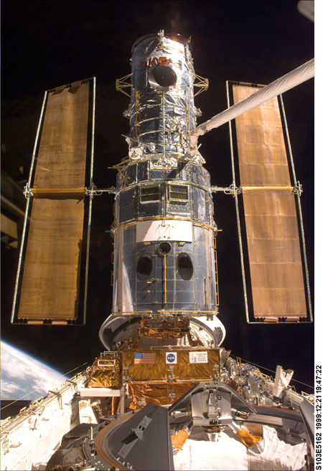
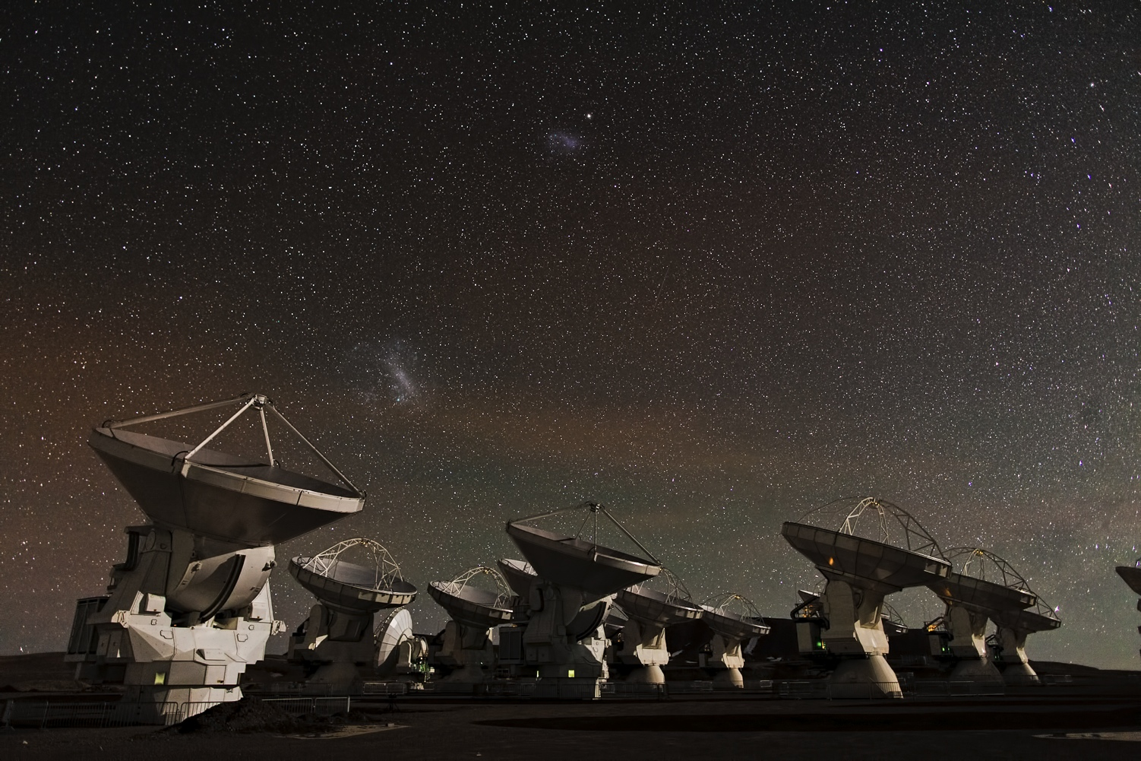
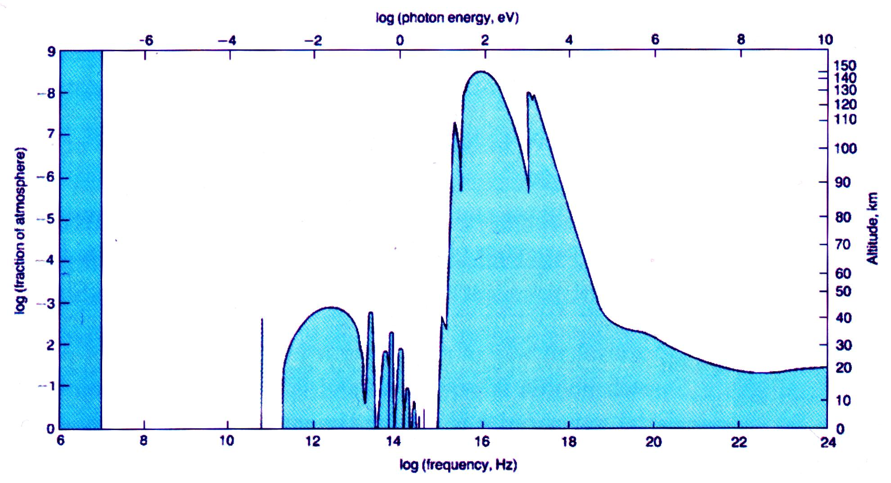
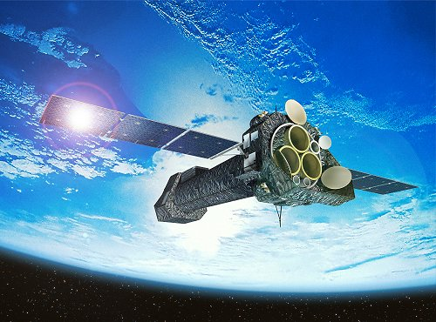
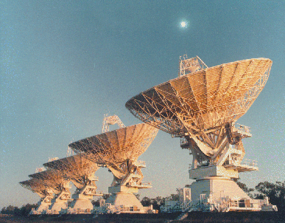
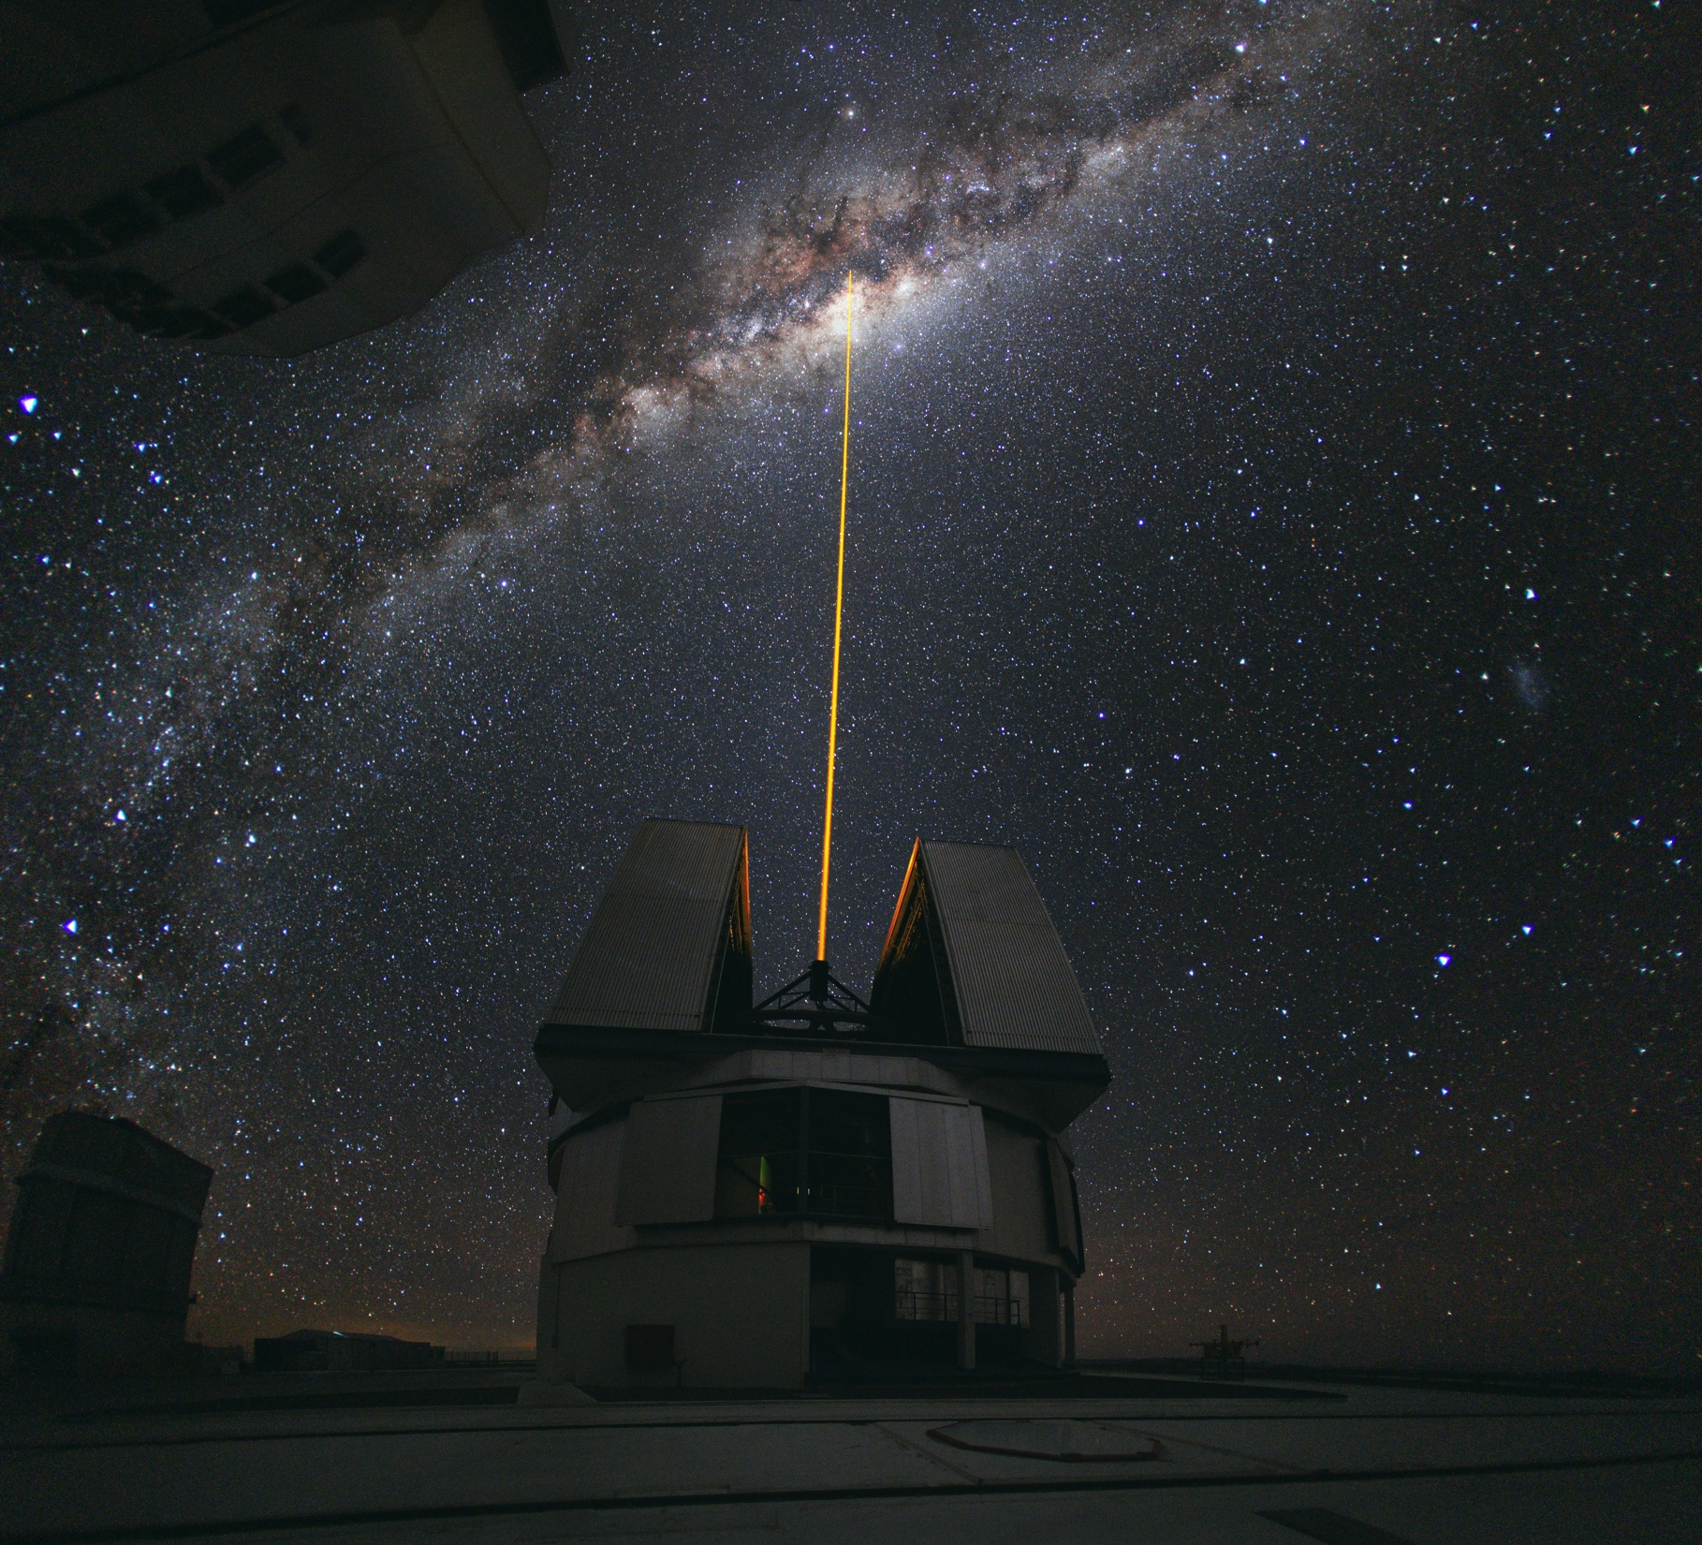
Die Erdatmosphäre
Schutzschild und Fenster zum All
300m
3m
3cm
0.3mm
3μm
30nm
3Å
3pm
30fm
300am
Röntgen–
Radio
Strahlung
γ–
sichtbar/optisch

Slide 13
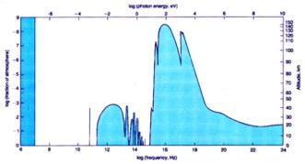
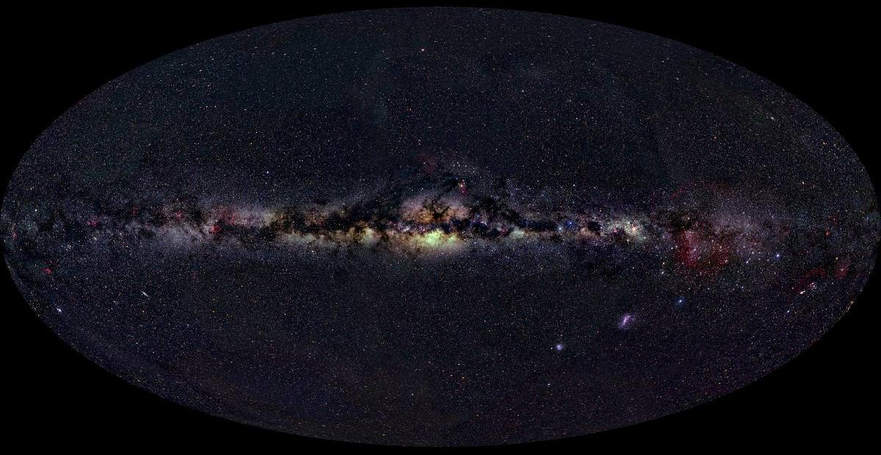
„Sichtbar“

Slide 14
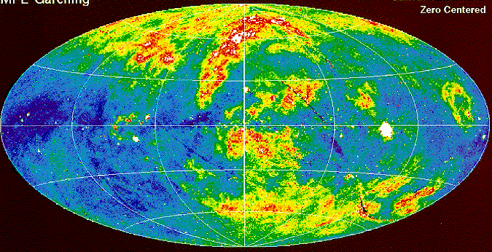
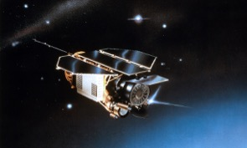
„Unsichtbar“
ROSAT

Slide 15
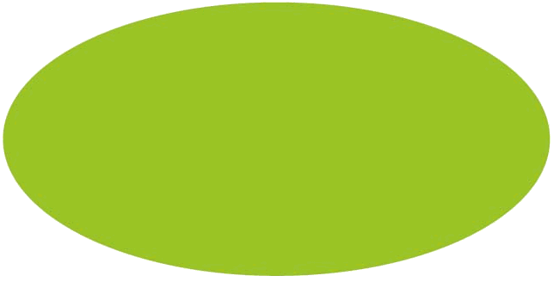
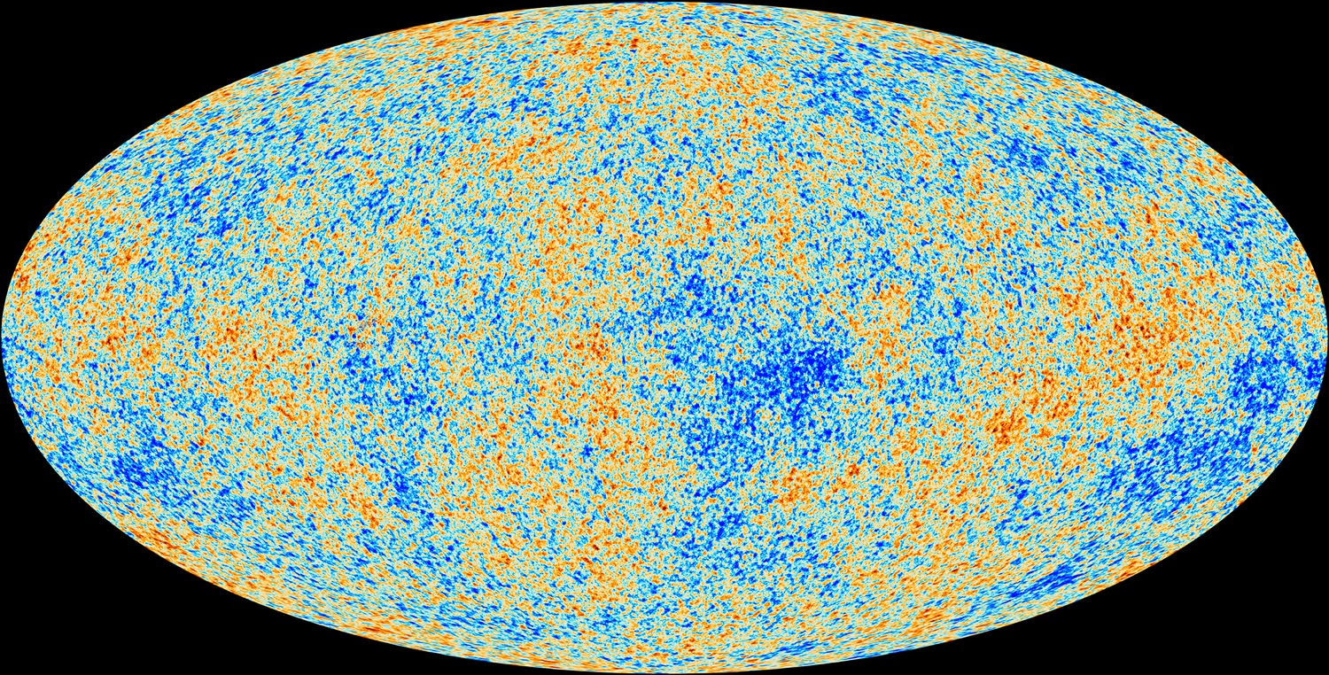
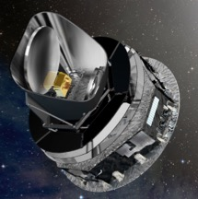
„Unsichtbar“
Die kosmische Mikorwellenhintergrundstrahlung ist auf ein Tausendstel Grad gleichförmig
Planck/ESA

Slide 16

Die dunkle Seite des Universums
Aus was besteht das Universum?
Wie verstehen wir das Universum?
Was sind Dunkle Materie und Dunkle Energie?

Slide 17
Das „unsichtbare” Universum
Große Teile des Universums sind dunkel
„Dunkle“ (nicht leuchtende) Materie ist überall
  e.g. Planeten, Moleküle, Staub, kühles Gas
Messungen durch indirekte Phänomene
  Gravitation!
  Model für die Entwicklung des Universums
    Einsteins Relativitätstheorie

Slide 18
Fundamente der Kosmologie
(unseres Weltbildes)
Gravitationstheorie
  Einsteinsche Relativitätstheorie
Isotropie
  Es gibt keine bevorzugte Richtung im Universum
Homogeneität
  Es gibt keine bevorzugte Region
  (e.g. kein Zentrum des Universums)
Anthropisches Prinzip
  Das Universum hat uns erzeugt

Slide 19
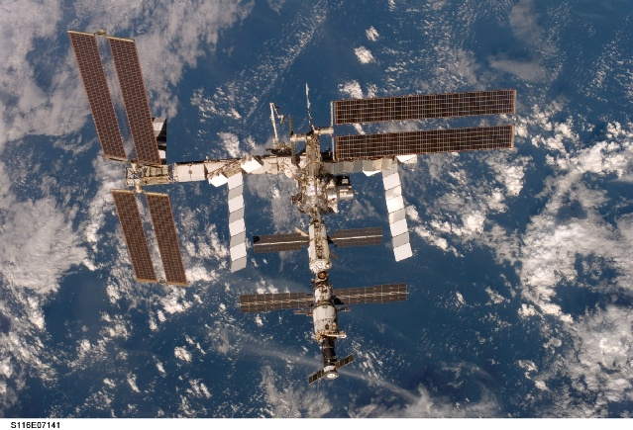
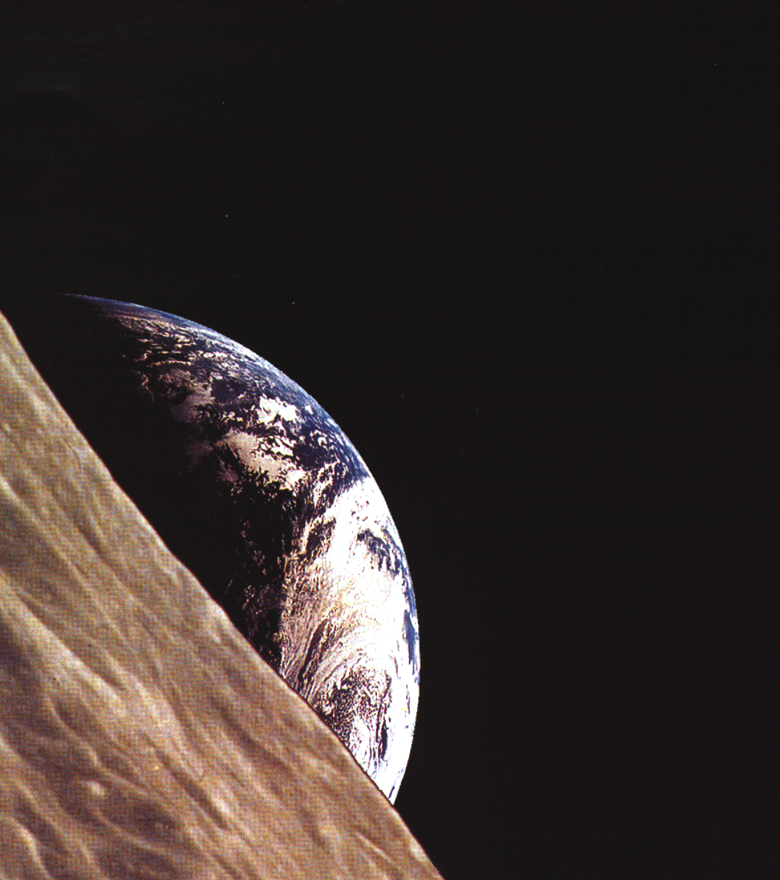
Gravitation!
Eine der vier fundamentalen Wechselwirkungen
Gravitation, Elektromagnetismus, Schwache und Starke Kraft
Nur Gravitation entscheidend für die Entwicklung des Universums

Slide 20
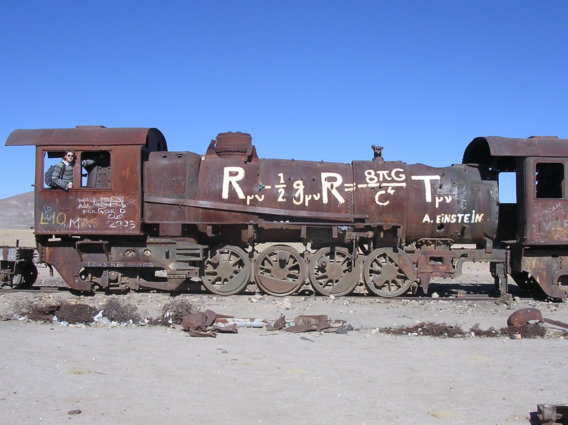

Slide 21
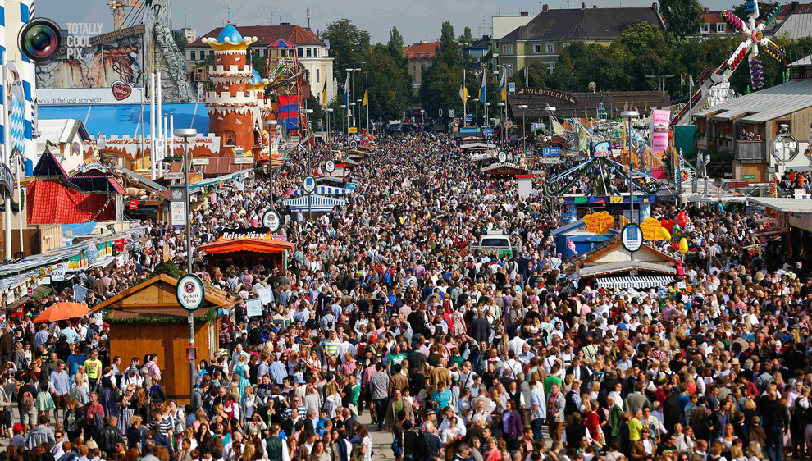

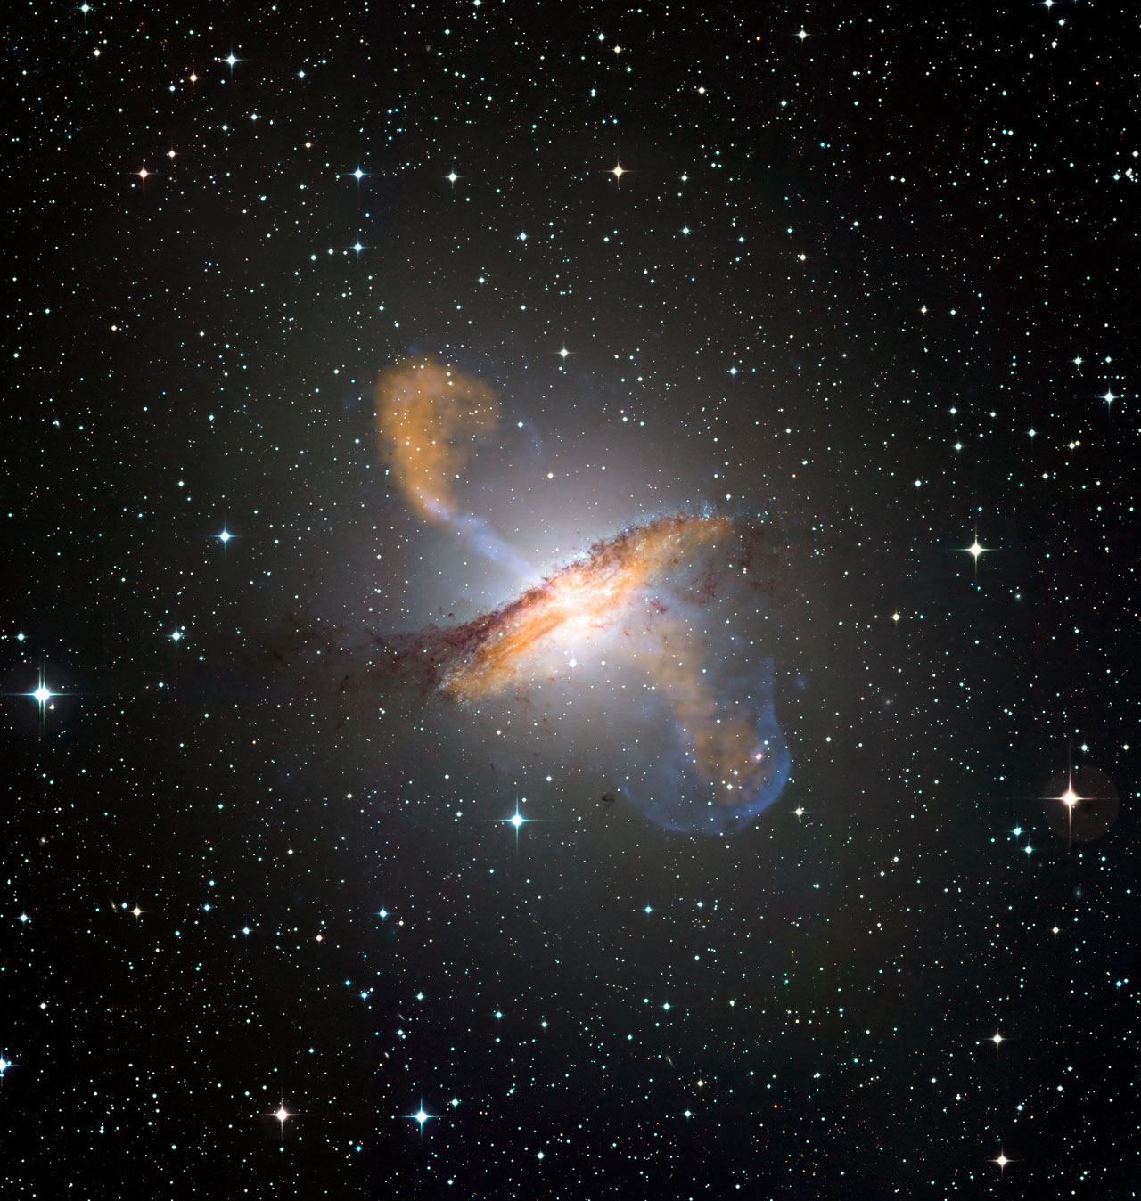
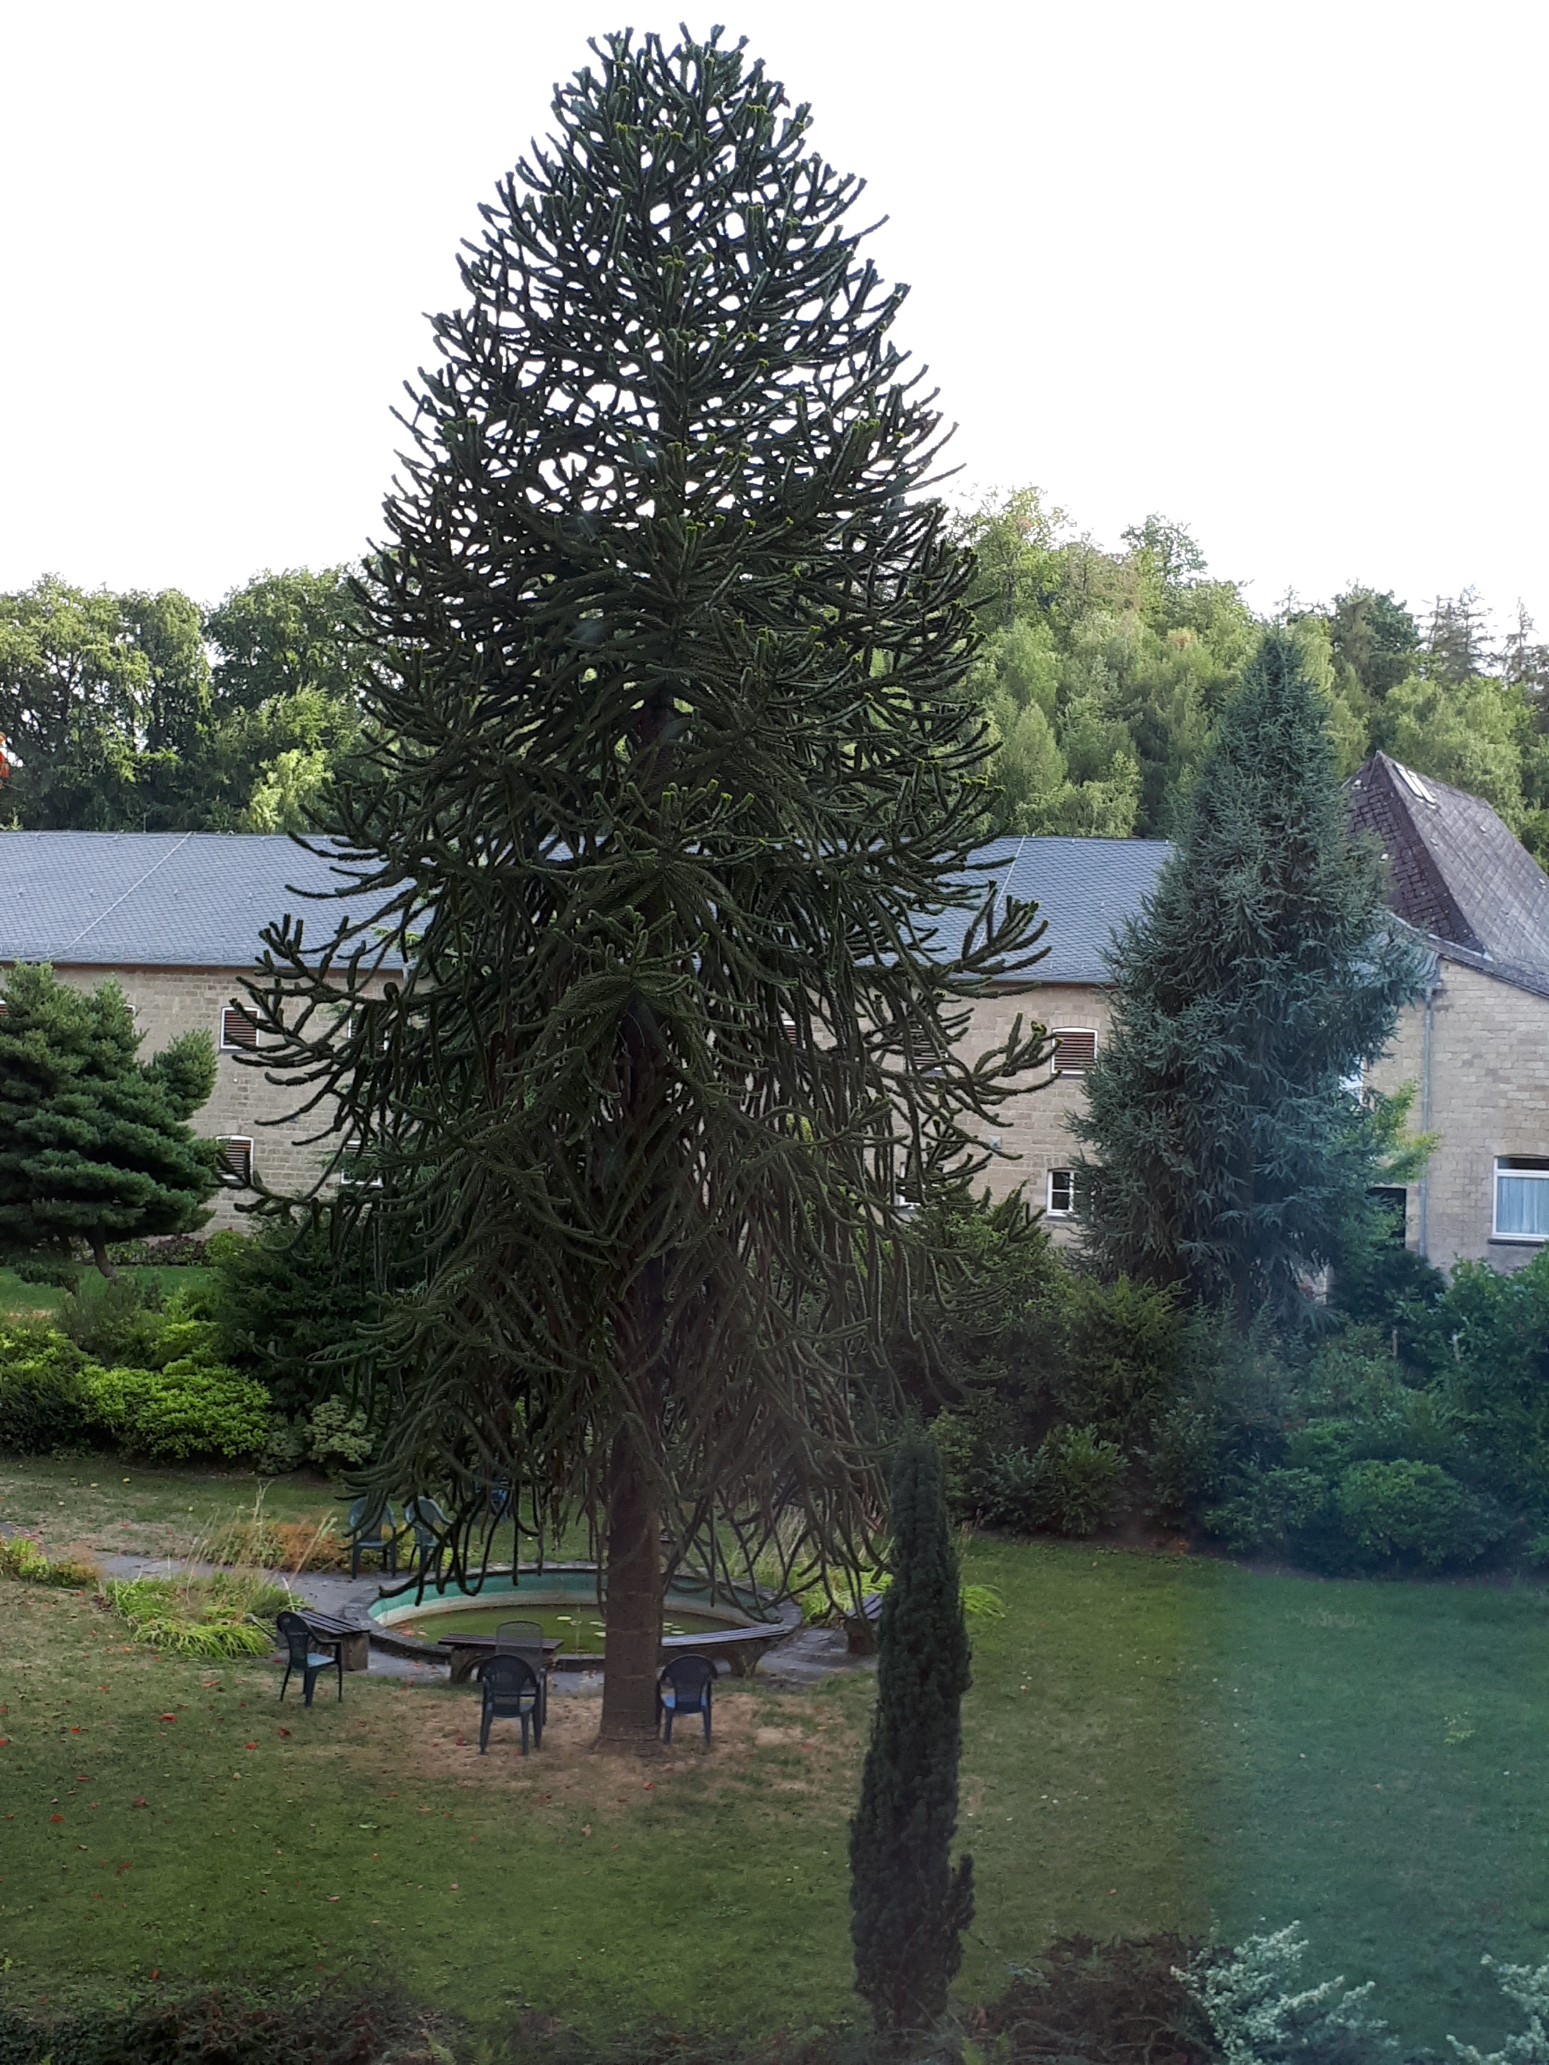
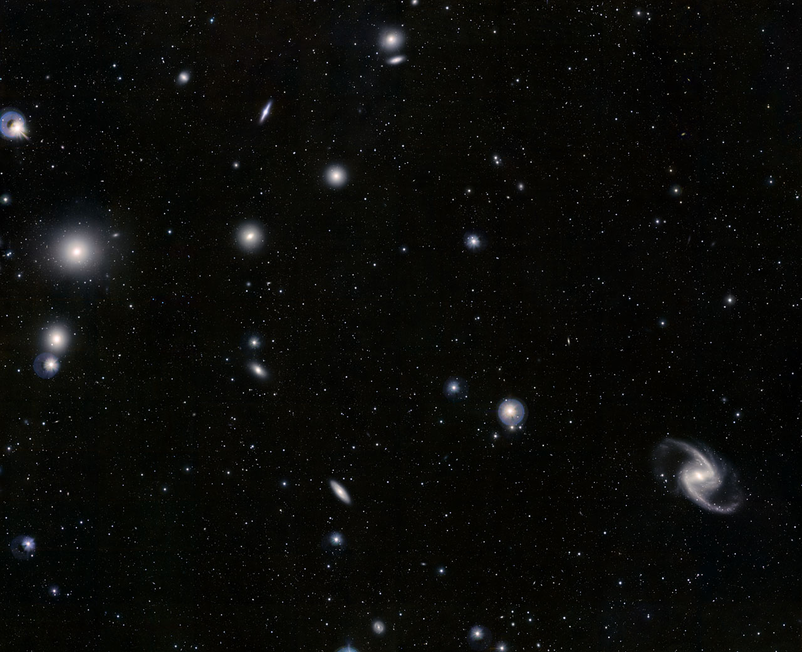
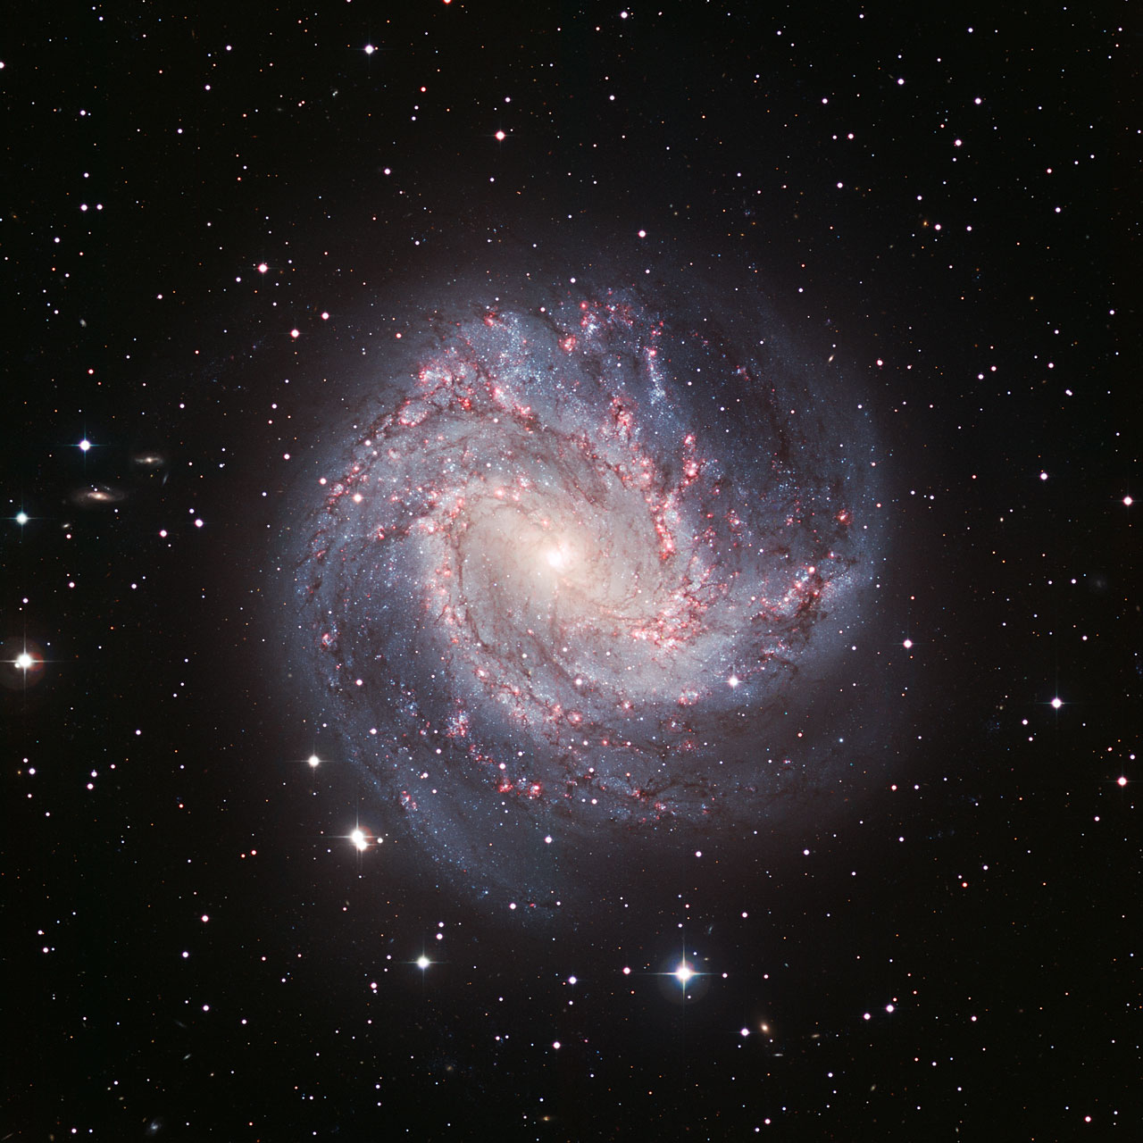
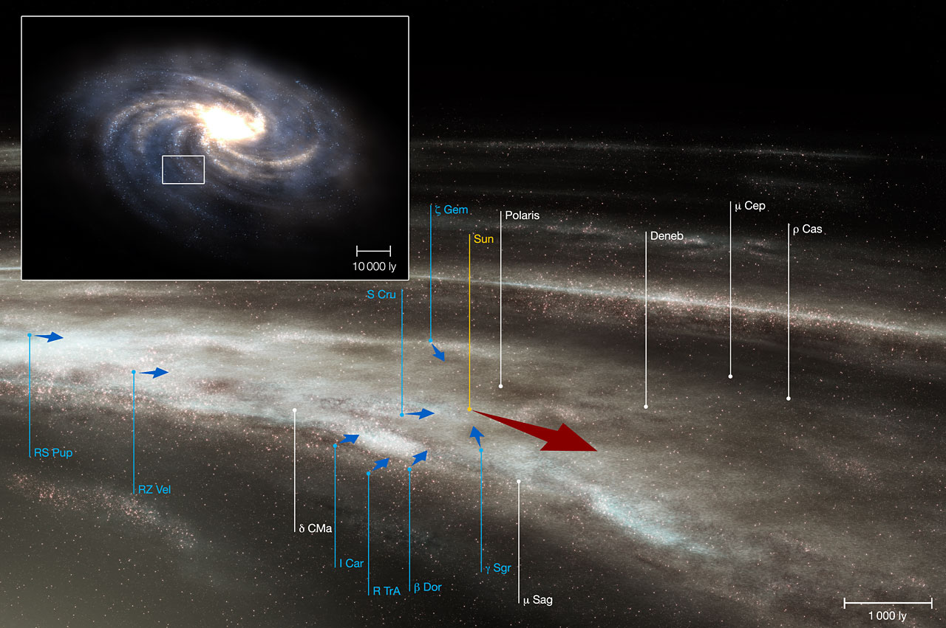
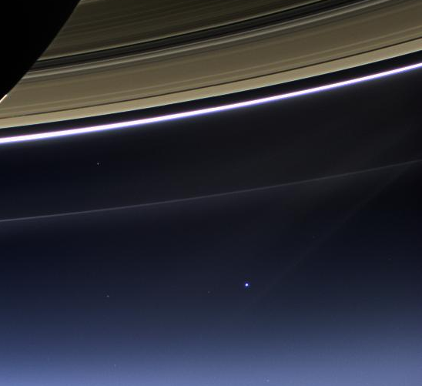
Was ist im Universum?
Wir!

Slide 22

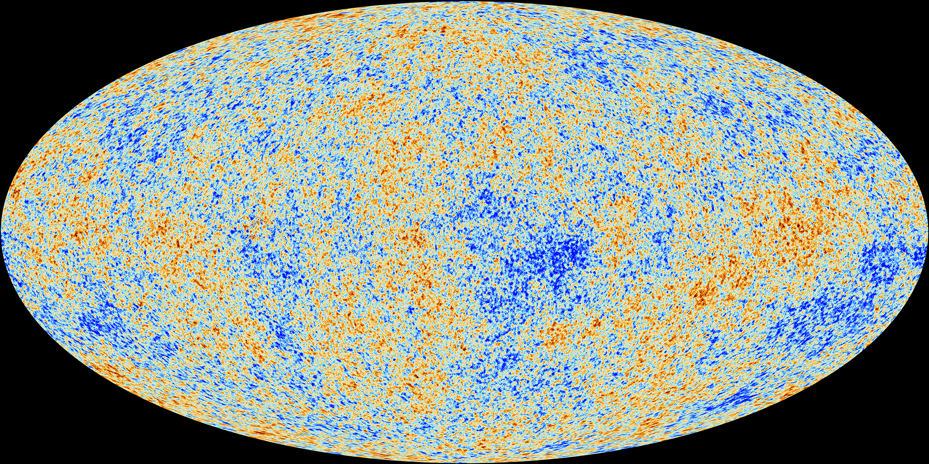
Was ist im Universum?
Was sonst?
  Elementarteilchen
    Neutrinos
    Higgs Teilchen
    bisher unbekannte
    Teilchen
  Andere Energieformen
    Strahlung
    ????

Slide 23
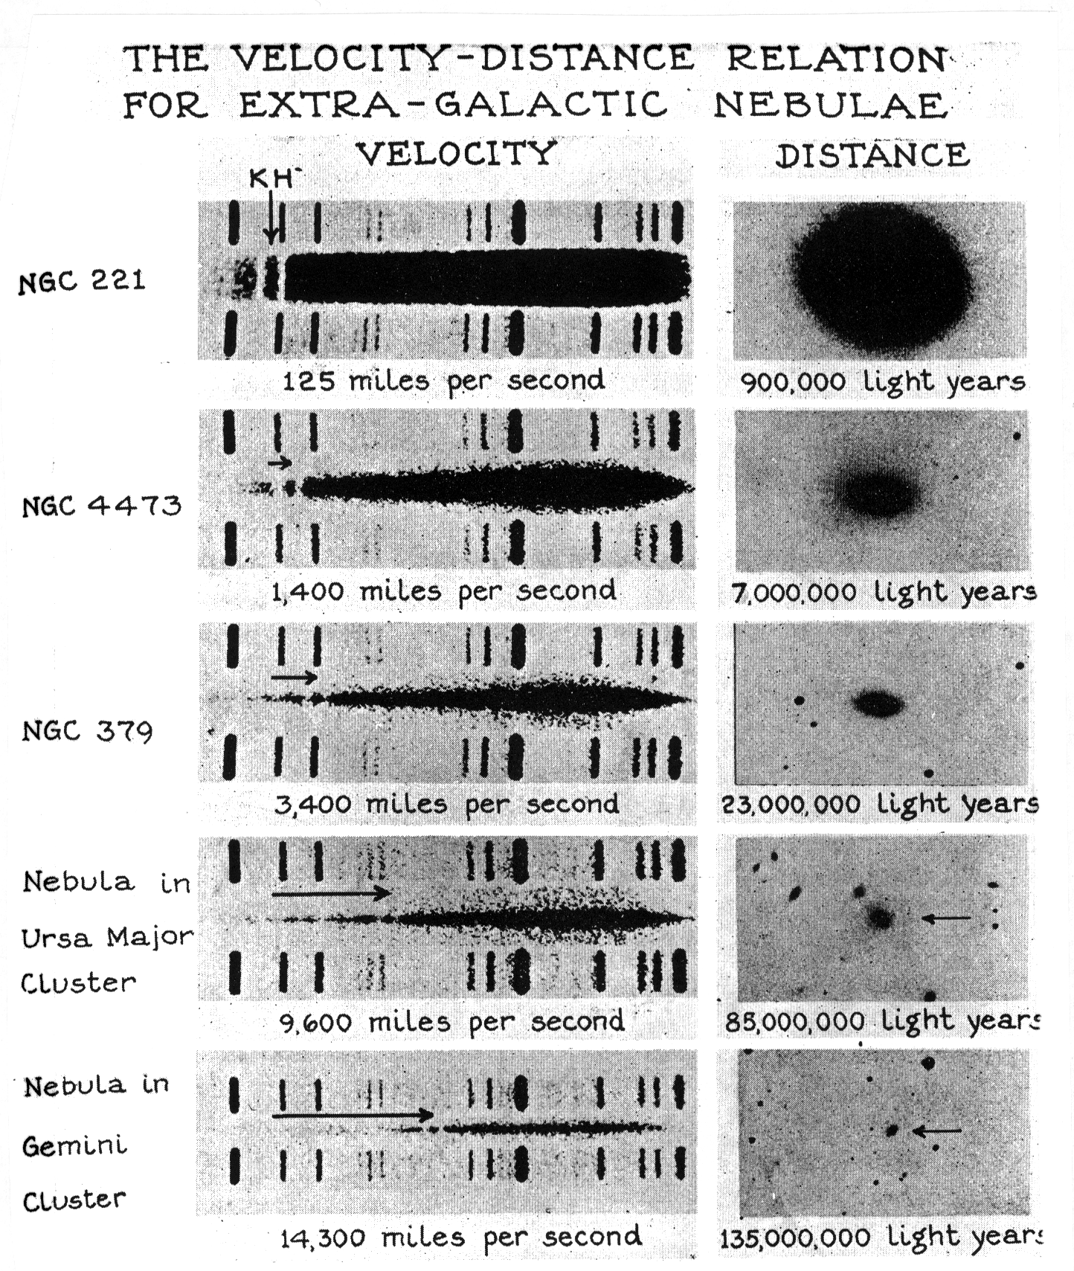
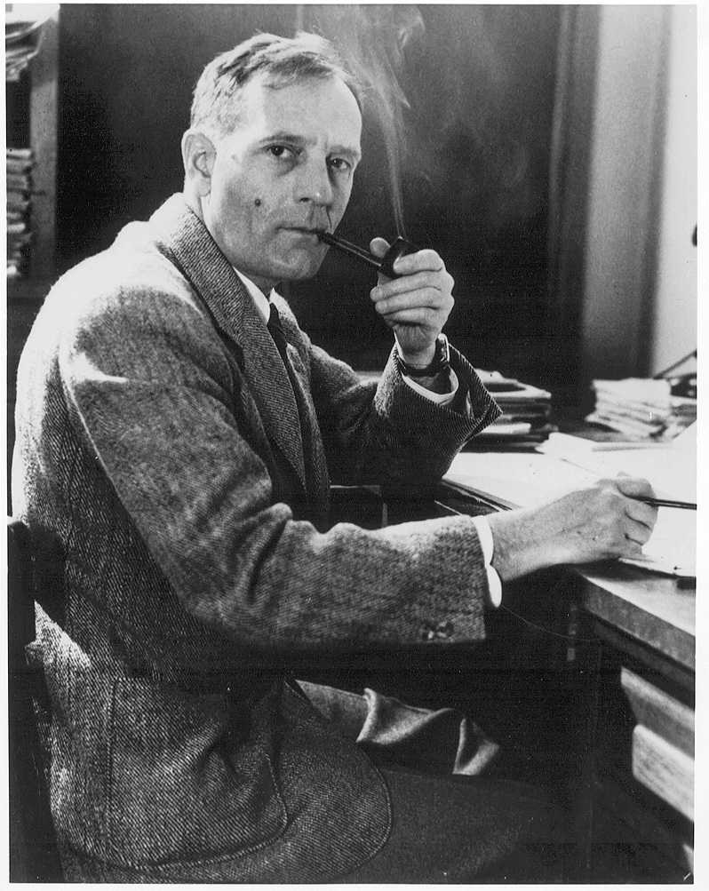
Die Expansion des Universums
Hubble 1936

Slide 24
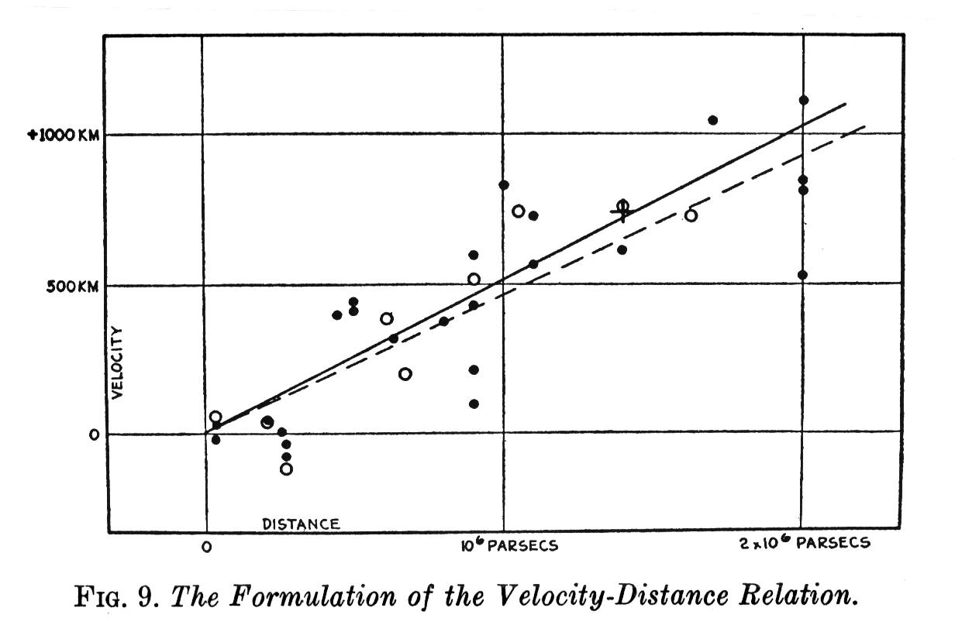
Das Original Hubble Diagramm
Geschwindigkeit
Entfernung

Slide 25
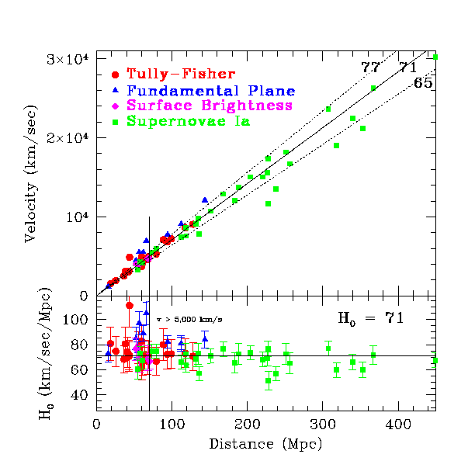
Ein modernes Hubble Diagramm

Slide 26

Das Alter des Universums
Alle Galaxien starten am selben Punkt

Slide 27


The Expansion ist für alle gleich (Isotropie)

Slide 28

Supernova!
© Anglo-Australian Telescope

Slide 29
Kosmologie mit Supernovae
Entfernungen sind im Universum schwer zu messen. Sie sind aber essentiell, um die Expansionsrate und deren Geschichte bestimmen zu können.
Typ Ia Supernovae sind ausgezeichnete Entfernungsindikatoren, die im nahen Universum geeicht werden.

Slide 30

Entfernungsmessung mittels einer (bekannten) Lichtquelle

Slide 31




Das SN Hubble Diagramm
Entfernung
“Expansion”

Slide 32




$Ω$_{M} = 0
Mittlerer Abstand der Galaxien
offen
$Ω$_{M} < 1
$Ω$_{M} = 1
geschlossen
Schwächer
$Ω$_{M} > 1
Rotverschiebung
- 14
- 9
- 7
Zeit
Heute
Milliarden Jahre

Slide 33


Slide 34





Physik Nobelpreis 2011
Saul Perlmutter
Brian Schmidt
Adam Riess
"for the discovery of the accelerating expansion of the Universe through observations of distant supernovae"

Slide 35


… und die Konsequenz
Dezember 2011

Slide 36

Das High-z Supernova Search Team
Dezember 2011

Slide 37

Was bedeutet das?
Entfernte Supernovae sind weiter entfernt als in einem frei expandierenden, ungebremsten Universum. Dies kann nur durch eine abstossende Kompente erzeugt werden.

Slide 38

Der Inhalt des Universums
Dunkle Materie und Dunkle Energie sind die bestimmenden Energiebeiträge des Universums.
Was sind sie?

Slide 39
Was bedeutet das?
Das Universum besteht im wesentlichen aus
nichts.
Das Universum expandiert für immer.
Im Moment existiert keine überzeugende physikalische Interpretation der Vakuumsenergie (Dunkle Energie).
Nur 4% des Universums sind aus demselben „Stoff“ wie wir (und alles, das wir kennen).

Slide 40


Unser Universum
Unsere Welt

